Slide 1
МИНИСТЕРСТВО КУЛЬТУРЫ УДМУРТСКОЙ РЕСПУБЛИКИ
“Югдытӥсь”
(“Просветитель”)
Электронная выставка,
посвящённая 170-летию со дня рождения
первого удмуртского учёного, писателя, поэта,
учителя и священнослужителя
Григория Егоровича Верещагина

Slide 2
Биография
Григорий Егорович Верещагин (творческие псевдонимы: Удморт, Г. В. и Г. В-н) — одна из самых значимых фигур в истории и культуре удмуртского народа, удивительно многогранная личность: первый удмуртский учёный (этнограф, фольклорист, лингвист), учитель, поэт, писатель, драматург, православный священник. Он играл на музыкальных инструментах и пел, отлично рисовал. Ему были доступны латынь, греческий и старославянский языки. Из его трудов берут свое начало удмуртская фольклористика, этнопедагогика, филология, социология и литература.
Григорий Егорович Верещагин. Художник П.В. Ёлкин

Slide 3
Родился Григорий Егорович, как он сообщает в собственноручно написанной автобиографии, 30 сентября 1851 года по старому стилю в селе Полом (удмуртское название Ойыл) Глазовского уезда Вятской губернии (в настоящее время — Кезский район Удмуртской Республики). Однако, обнаруженная сотрудниками Государственного архива Удмуртии метрическая запись свидетельствует, что Григорий Егорович и его брат-близнец Михаил родились 22 сентября 1851 года по старому стилю (по новому — 4 октября 1851 года) в семье крестьянина-удмурта Егора (Георгия) Ивановича (1818–?) и Евдокии Ивановны (1814–1889) Верещагиных в числе девяти детей (по воспоминаниям Ольги Николаевны Верещагиной, внучки Г.Е. Верещагина, в семье жила легенда: якобы дед Григория Егоровича был французом, пленённым в 1812 году, сосланным на Вятку и женившимся на удмуртке.)

Slide 4
Дом, в котором, по словам односельчан Григория Егоровича, родился будущий учёный, литератор, просветитель и священнослужитель. Изначально был двухэтажным.

Slide 5
По свидетельству краеведов, семья Верещагиных была в близких отношениях со служителями церкви в Поломе, которые являлись самыми образованными людьми в округе. По всей видимости, именно от них многое получил для себя любознательный мальчик Гриша. Он прекрасно владел не только своим родным удмуртским языком, но и неплохо знал русский язык. Его современники отмечали, что интересы Григория были весьма разносторонними. С детских лет мальчика привлекали народное творчество, литература, живопись, различные ремёсла, пение, он неплохо играл на русской гармошке, гитаре и фисгармонии.

Slide 6
Наставники, давшие Григорию образование в родном селе, посоветовали ему идти дальше учиться не в близлежащий город Глазов, а на другой конец нынешней Удмуртии — в купеческий город Сарапул в Сарапульское реальное училище (ныне Сарапульский педагогический колледж), поскольку считали, что именно там их подопечный получит то, что ему понадобится в жизни. Сарапульское реальное училище стало для Г. Верещагина незаменимой основой для будущей плодотворной деятельности.

Slide 7
В 1877 г., завершив учёбу в Сарапульском реальном училище и получив звание учителя начальных классов, Григорий Егорович приехал в Сосновский край – на территорию нынешнего Шарканского района Удмуртии.
Некоторое время он работал волостным писарем в с. Сосновка. В декабре 1878 г. был назначен учителем в Сосновское земское училище, позднее переведён в с. Шаркан, затем — в д. Ляльшур.

Slide 8
В деревне Ляльшур до сих пор стоит дом, в котором жил Григорий Егорович со своей семьёй. В этом доме родились его сыновья Иван и Николай. 12 октября 1887 года в этом же доме Григорий Егорович открыл земскую школу. Здание было двухэтажным. На нижнем этаже располагалось четыре учебных класса, в которых ежегодно обучалось по три-четыре десятка учеников.
В своей школе Григорий Егорович обучал местных сельских ребятишек чтению, письму и счёту и, несмотря на то, что в те времена в стране запрещалось вести обучение на национальных языках, вёл обучение исключительно на удмуртском языке. С русской классической литературой учитель знакомил учеников также с помощью их родного языка. С этой целью он взялся, например, за перевод «Сказки о рыбаке и рыбке» А.С. Пушкина на удмуртский язык и, вдохновившись как поэт, создал на её основе свою оригинальную поэму-сказку «Зарни чорыг» («Золотая рыбка»).

Slide 9
Дом в д. Ляльшур Шарканского района Удмуртской Республики, в котором Г. Верещагин
открыл школу и жил со своей семьёй. Изначально был двухэтажным.
Улица, на которой стоит этот дом носит имя Г.Е. Верещагина.

Slide 10
Григорий Егорович выписывал журналы и книги, которые в то время в глухих удмуртских деревнях были большой редкостью — им двигало стремление узнать больше, понять непонятное, научиться чему-то новому и научить других.
Специально для взрослых он организовывал воскресные чтения, где рассказывал об основных событиях, происходящих в то время в стране, о достижениях сельскохозяйственной науки, обучал взрослых грамоте, внедрял в бытовой деревенский уклад понятия о санитарии и гигиене.
Г. Верещагин был очень добродушным человеком: его подопечные всегда могли поделиться с ним своими радостями и горестями, а он давал им мудрый совет и для каждого находил доброе слово.

Slide 11
Григорий Егорович не только просвещал удмуртский народ, но и сам черпал знания из народных уст. Он ходил по деревням и сёлам и расспрашивал жителей об удмуртских традициях и обычаях. Все ответы фиксировал на бумаге. Результатом таких бесед стало появление его первых значимых трудов: «Вотяки Сосновского края» и «Вотяки Сарапульского уезда Вятской губернии».

Slide 12
Монографию «Вотяки Сосновского края» Г. Е. Верещагин создал в 1883 г. и выслал в Санкт-Петербург, в знаменитое в то время Императорское Русское географическое общество. Рукопись была принята более чем благосклонно. В том же году автору присудили серебряную медаль общества, а сама работа в виде отдельного самостоятельного выпуска «Записок» была обнародована в 1884 г. и с некоторыми дополнениями – в 1886 г. В жизни 33-летнего провинциального сельского учителя-удмурта это событие имело поистине судьбоносное значение. Окрыленный успехом, он берётся за подобную работу о другой локальной группе удмуртов. Так была создана вторая этнографическая монография – «Вотяки Сарапульского уезда Вятской губернии», выпущенная в Санкт-Петербурге в 1889 г., за которую автор получил вторую серебряную медаль. 28 декабря 1888 г. Григорий Егорович был избран членом Императорского Русского географического общества. Так произошёл бурный взлёт научной известности Г.Е. Верещагина. О его дилогии «Вотяки…» заговорили, на неё ссылались не только российские, но и зарубежные исследователи.

Slide 13
Именно благодаря этим двум монографиям, писатель Кедра Митрей (Дмитрий Иванович Корепанов) заинтересовался этнографией и именно этот интерес родил у него замысел создать «вотскую трагедию в вотском духе» – трагедию «Эш-Терек», а впоследствии и другие произведения, обращ ённые к истории удмуртского народа
Корепанов Дмитрий Иванович
(Кедра Митрей)
(1892-1949)
Основоположник удмуртской прозы, драматург, публицист, педагог, поэт, переводчик, литературовед

Slide 14
В дальнейшем статьи Г. Верещагина, содержащие детальное описание быта, занятий, традиций, обрядов, религиозных верований и удмуртов, и русских Вятско-Прикамского края, стали публиковаться в различных крупных изданиях Москвы, Вятки, Ижевска и Сарапула. Собранный им богатый этнографический, фольклорный и лингвистический материал и сегодня служит исходной базой многих исследований учёных финно-угроведов.
Труды Верещагина по этнографии и фольклору в своё время высоко оценили известный русский географ Пётр Петрович Семёнов-Тян-Шанский, венгерский академик Бернат Мункачи, финский учёный Юрьё Вихманн и другие.
.

Slide 15
Удмуртский ученый-этнограф, профессор В.Е. Владыкин в своей статье о Г.Е. Верещагине называет его первым профессиональным удмуртским учёным (хотя по профессии он никогда им не был: он не защищал диссертации, не получал ученые звания и степени, но его труды были высоконаучными), причём учёным-энциклопедистом наряду с видными учёными своего времени. Если Ломоносова называют русским университетом, то Верещагин – это целый научно-исследовательский институт при своём народе.

Slide 16
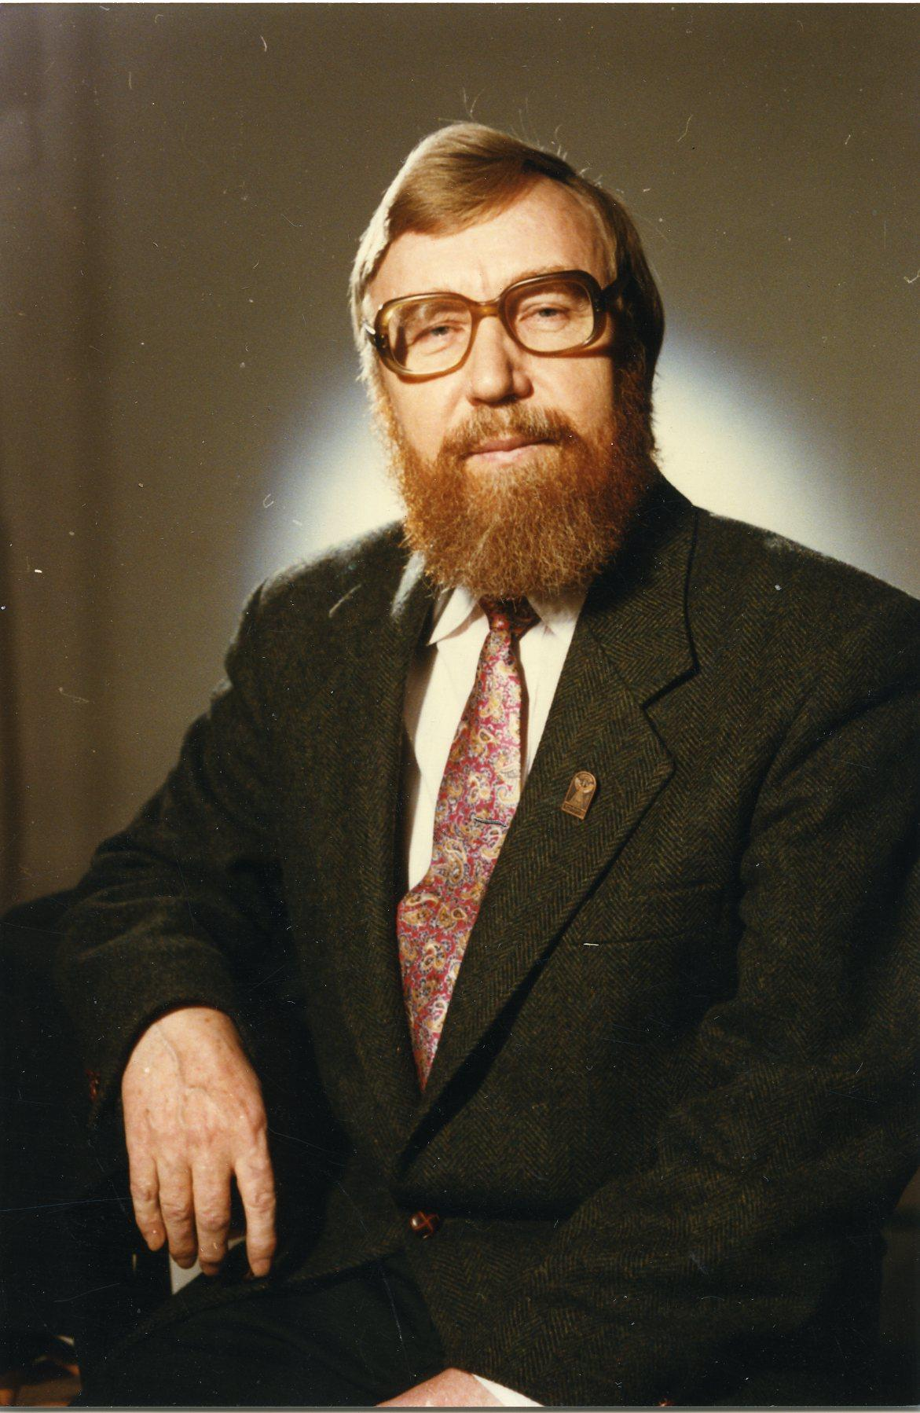
Владыкин Владимир Емельянович (Омель Лади)
(1943 г.р.)
Этнограф, поэт, доктор исторических наук, профессор. Заслуженный деятель науки УР,
лауреат Государственной премии УР, член Союза писателей России
и Финского литературного общества. Почётный гражданин УР

Slide 17
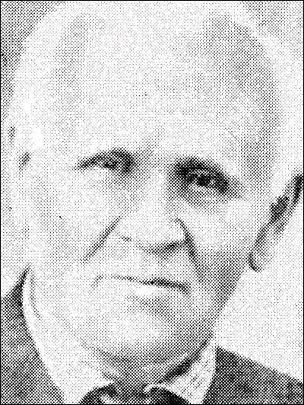
За 18 лет учительства в Сосновском крае Григорий Егорович выучил и воспитал немалое количество ребят. Некоторые из них и сами стали учёными, н-р: Константин Михайлович Баушев и Игнатий Дмитриевич Дмитриев.
Баушев Константин Михайлович
(1894-1977)
Учёный-лингвист, педагог, доцент.
Участник Великой Отечественной войны
Дмитриев Игнатий Дмитриевич
(Иннакей Дмитриевич Дмитриев-Кельда)
(1902-1994)
Удмуртский писатель, учёный-лингвист, доцент

Slide 18
Ещё проживая в Ляльшуре, в 1895 г. Г.Е. Верещагин, признанный лучшим знатоком удмуртских традиционных обрядов, получил приглашение Сарапульского окружного суда участвовать на стороне защиты на заседаниях по обвинению крестьян села Старый Мултан (ныне село Короленко Кизнерского района Удмуртской Республики) в человеческом жертвоприношении своим богам.
Сессия суда, состоявшаяся в Елабуге, как и первая, прошедшая в 1894 г. в г. Малмыж с серьёзными нарушениями судопроизводства, завершилась осуждением удмуртов. Третья сессия суда по Мултанскому делу, где также участвовал Г.Е. Верещагин, прошла в Мамадыше в 1896 г. и завершилась полным оправданием обвинявшихся.

Slide 19
По признанию писателя Владимира Галактионовича Короленко, с 1895 г. явившемся по сути организатором всей системы защиты осуждённых удмуртов, считал, что блестящая экспертиза Г.Е. Верещагина, противостоявшего в своих показаниях эксперту-этнографу со стороны обвинения профессору Казанского университета И.Н. Смирнову, сыграла решающую роль в справедливом оправдательном приговоре суда.

Slide 20
В.Г. Короленко но Г.Е. Верещагин Вуж Мултанын
(В.Г. Короленко и Г.Е. Верещагин в Старом Мултане)
Художник П.В. Ёлкин

Slide 21
Историк и этнограф Кузнецов Степан (Стефан) Кирович, принявший участие в «Мултанском процессе» в 1896 году, вспоминал: «Я помню потрясающую сцену при третьем разбирательстве Мултанского дела, когда Верещагин, давая свою экспертизу по вопросу о человеческих жертвоприношениях и категорически отрицая их, не выдержал и горько заплакал, не в состоянии будучи перенести обидного нарекания на целое племя. А профессор Смирнов (бывший на стороне обвинения) сохранял на лице чисто каменную улыбку».

Slide 22
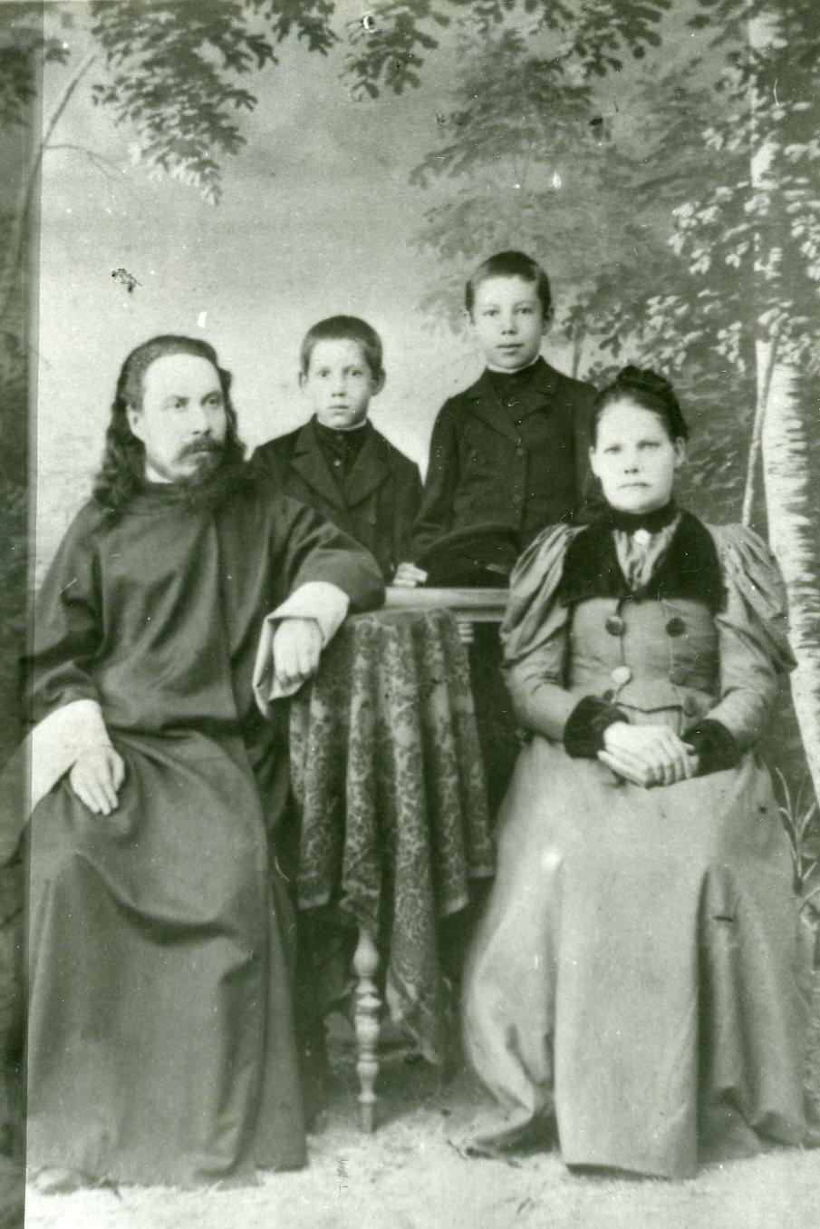
В 1895 г. Григорий Егорович с семьёй уехал в Елабугу.
В Елабуге он принял духовный сан и 5 декабря 1895 г. был назначен дьяконом Елабужской кладбищенской церкви.
Г.Е. Верещагин с супругой Василисой Ивановной
и сыновьями Николаем и Иваном
г. Елабуга, 1895 г.

Slide 23
В 1900 г. семья Верещагиных переехала в село Бураново Сарапульского уезда (ныне Малопургинский район Удмуртской Республики). Григорию Егоровичу предоставили место службы в качестве священника в местной церкви. В своей автобиографии он писал: «Необходимость заставила меня поступить в духовное звание...», а в письме финскому учёному Юрьё Вихманну он сообщал: «В учительстве мне содержания не хватало и я поступил в попы, но и там счастья не встретил...».

Slide 24
Семья Г.Е. Верещагина.
Супруга Василиса Ивановна, сыновья Николай, Иван и сноха Мария
Вятская губерния, Сарапульский уезд,
с. Бураново, 1907 г.

Slide 25
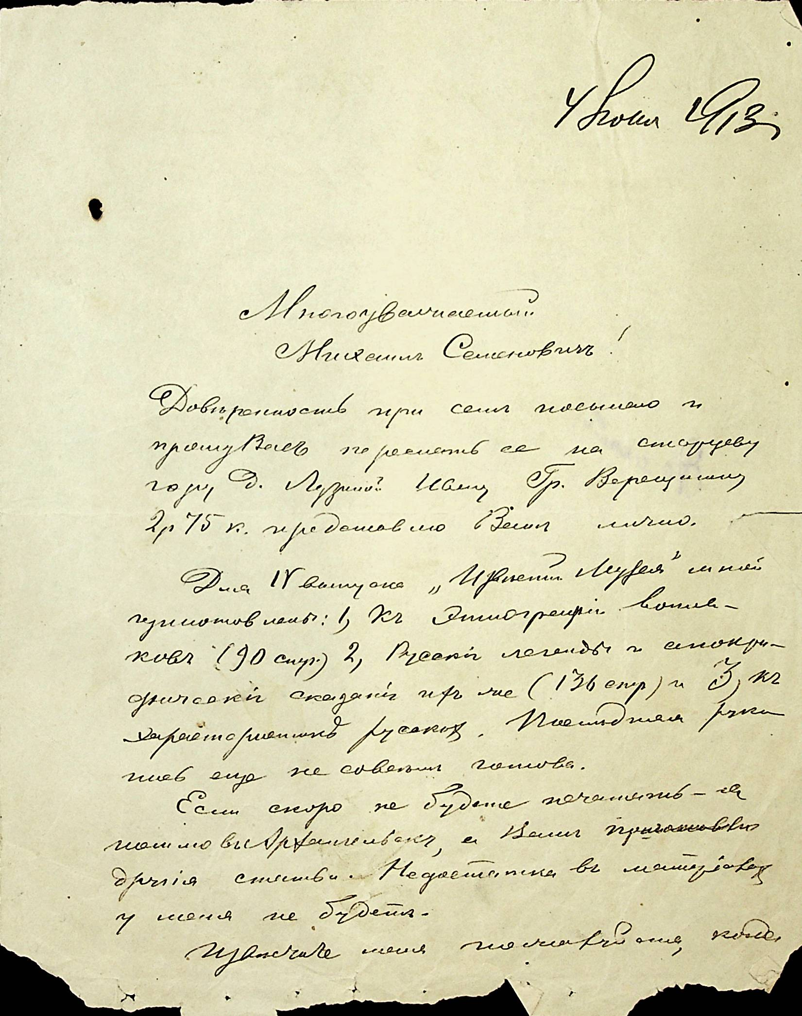
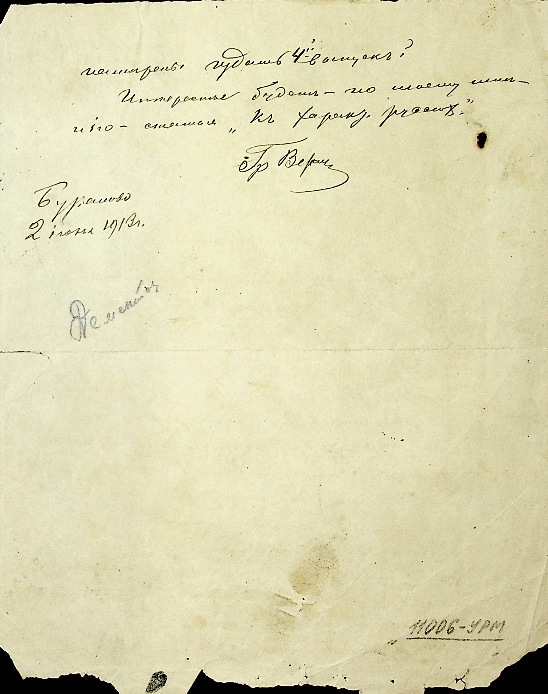
Письмо Г.Е. Верещагина редактору журнала
«Известия Сарапульского земского музея» Михаилу Семёновичу Тюнину
с. Бураново, 2 июня 1913 г.

Slide 26
С мая 1901 г. по ноябрь 1913 г. Г. Верещагин являлся миссионером 2-го округа Сарапульского уезда. Весьма доступным языком рассказывал о сущности христианского вероучения (ведь многие удмурты в то время всё ещё оставались язычниками). В 1907 г. за службу был награждён набедренником, в 1910 г. - скуфьёй. В декабре 1903 г. был избран участковым попечителем Попечительства о народной трезвости.
Служа в церкви, отец Григорий одновременно преподавал Закон Божий. С 1 сентября 1901 г. работал заведующим Яганской школы грамоты, с 17 ноября 1901 г. - законоучителем Бурановского земского училища. С 1 января 1912 г. был освобождён от должности заведующего и законоучителя Яганской школы в связи с её закрытием. С 25 января 1906 г. по 29 сентября 1915 г. преподавал закон Божий в Малояганском (Байкузинском) земском училище.
Не оставлял батюшка также и исследовательскую работу.

Slide 27
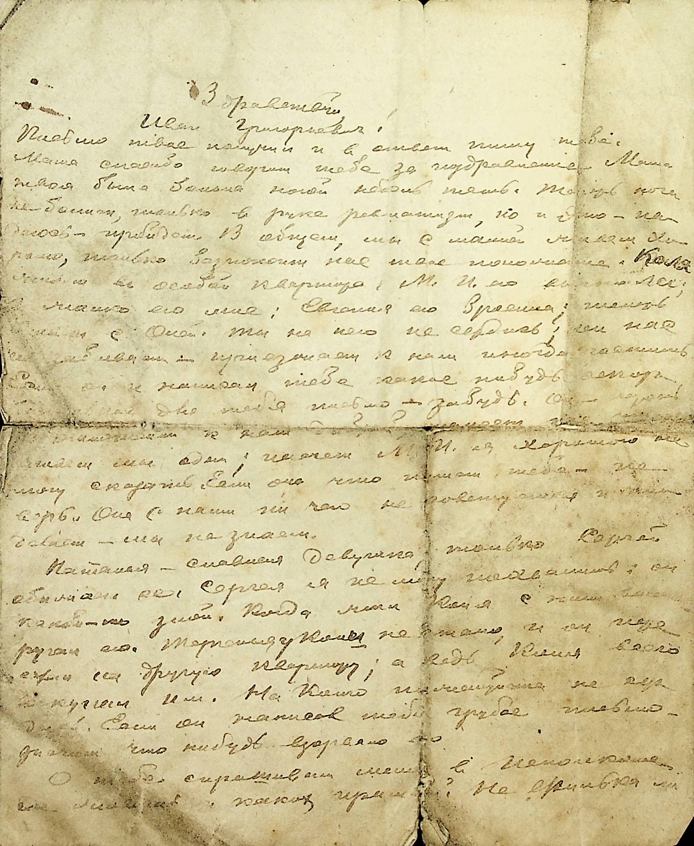
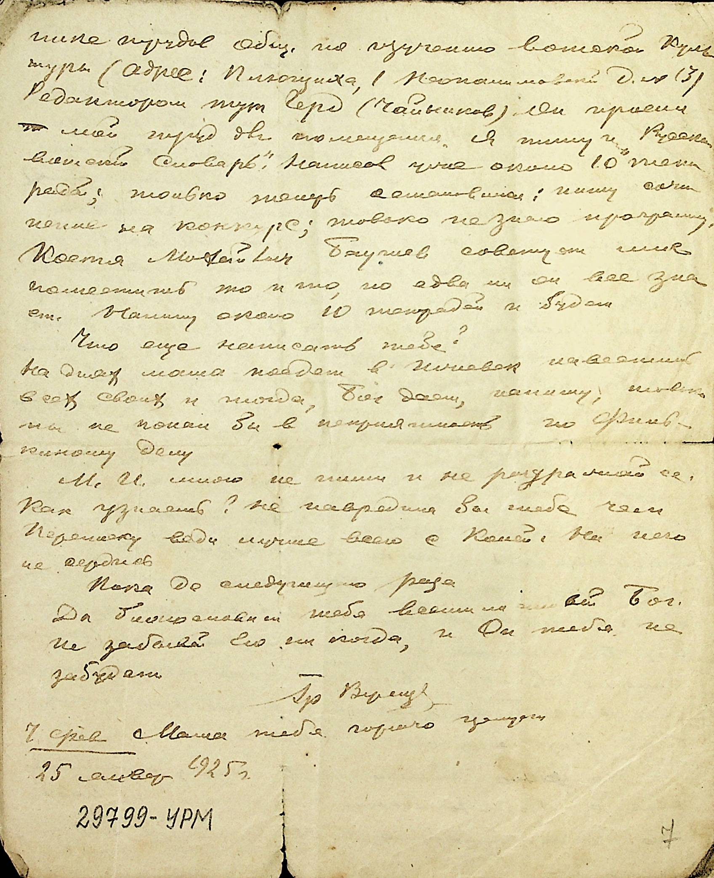
Фрагменты из письма Г.Е. Верещагина сыну Ивану
с. Бураново, 25 января 1925 г.

Slide 28
Формирование и развитие Г.Е. Верещагина как педагога, исследователя (этнографа, фольклориста) и литератора (поэта, прозаика, драматурга), шло одновременно, параллельно друг другу. Однако писатель вызревал в нём гораздо дольше. Литература прорастала внутри этнографии. Судя по рукописям, лишь пьесы он начал писать, будучи уже в годах, в бурановский период деятельности, по-видимому, осознав, что через сцену наиболее доступен путь к почти поголовно неграмотному удмуртскому народу. Им создано около десяти пьес на удмуртском и русском языках («Макмыр возись» («Опохмеляющийся»), «Капчиен шедьтэм уксё» («Легко доставшиеся деньги»), «Калтыртӥсь» («Гуляка»), «Удмурт юон» («Удмуртский пир»), «Мӧйы дыръя кузпалъяськон» («Женитьба под старость») и др. ), основой сюжетных построений которых также являются фольклор и этнография, пропитанные, как и в его русскоязычных поэмах «Загубленная жизнь» (является во многом автобиографической), «Скоробогат-Кащей», идеей утверждения добрых народных традиций и осуждения человеческих пороков.

Slide 29
Поэмы «Загубленная жизнь» и «Скоробогат-Кащей» Г.Е. Верещагина занимают значительное место в его богатом и многогранном творческом наследии. Они показывают, что он успешно творил и на русском языке, как и последующие двуязычные классики удмуртской литературы: Кедра Митрей, Кузебай Герд, Геннадий Красильников.
Уже и в недрах этнографических очерков «Вотяки Сосновского края» и «Вотяки Сарапульского уезда Вятской губернии» проявляли себя элементы удмуртской художественной прозы.

Slide 30
О Григорие Егоровиче, как о поэте, первым написал ещё в 1886 г. венгерский академик Бернат Мункачи после личного знакомства с ним в 1885 г. в селе Шаркан, а в 1929 г. писатель Кедра Митрей в газете Глазовского уезда «Выль гурт» («Новая деревня») написал, что включённое в этнографический очерк «Вотяки Сарапульского уезда Вятской губернии» под видом народной колыбельной песни стихотворение «Чагыр, чагыр дыдыке...» («Сизый, сизый голубок...»), является первым оригинальным печатным художественным произведением на удмуртском языке.

Slide 31
Удмуртский поэт и учёный Кузебай Герд (Кузьма Павлович Чайников), поместил стихотворение «Чагыр-чагыр дыдыке» в сборники «Удмурт кырӟанъёс» («Удмуртские песни»), выпущенные в 1924 и 1927 годах, а также в книгу для чтения «Шуныт зор» («Теплый дождь») (1924), с некоторыми изменениями под заголовком «Нуны веттан гур» («Колыбельная песня»). Исправления касались некоторых слов, кроме этого он добавил после каждой строфы припев: «Изь-изь, нуные, зарни бугоре» («Спи-спи, моё дитя, золотой клубочек»).
Кузебай Герд также высоко ценил Г.Е. Верещагина как этнографа. В своей статье «Этнография у вотяков после революции» он писал: «За это время у вотяков как этнограф выдвинулся лишь единственный Г.Е. Верещагин, давший очень ценные материалы и работы о вотяках».

Slide 32
Чайников Кузьма Павлович
(Кузебай Герд)
(1898-1937)
Поэт, прозаик, драматург, общественный деятель, учёный

Slide 33
Продолжая распространять просвещение среди удмуртского народа, Григорий Егорович участвовал в Первом Всероссийском съезде удмуртов в Елабуге в 1918 г., в совещании красноармейцев-удмуртов и удмуртских работников социалистической культуры в Сарапуле в 1920 г., выступил с докладом о происхождении удмуртского народа на первом съезде писателей Удмуртии в Ижевске в 1921 г.

Slide 34
В 1924 г. Г.Е. Верещагин под псевдонимом Удморт выпустил книгу «Руководство к изучению вотского языка». В предисловии к книге, написанной от имени Вотского академического центра, она рекомендуется как труд, впервые рассматривающий грамматический строй удмуртского языка, исходя из его внутренних закономерностей, а не по схемам русской грамматики.

Slide 35
Г. Верещагин одним из первых среди удмуртских учёных осмыслил важность создания единого общепонятного для всего удмуртского народа письменного и печатного языка. К этим мыслям он пришёл, анализируя переводные издания XIX века. В работе «О книгах на вотском языке» (1896) он приходит к выводу о непригодности этих изданий в использовании с целью повышения уровня грамотности удмуртов: одни переведены с русского языка на удмуртский без согласования с грамматикой удмуртского языка, другие ориентированы на отдельно взятый диалект или наречие удмуртского языка.

Slide 36
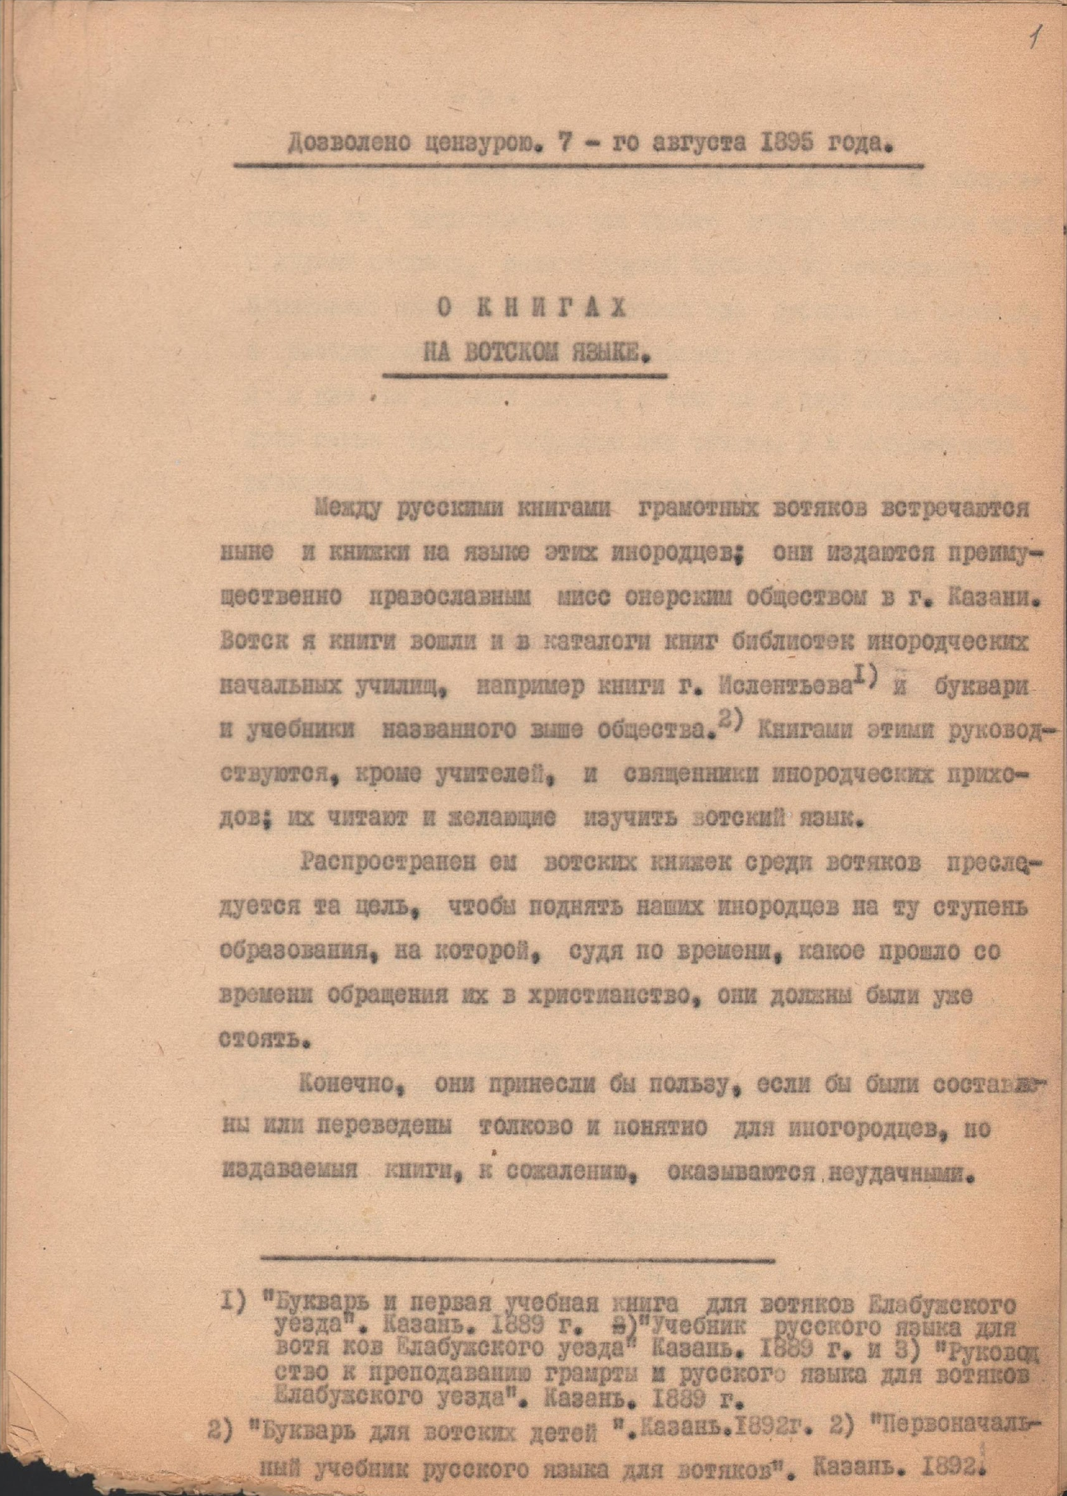
Фрагменты из статьи Г.Е. Верещагина
«О книгах на вотском языке»
(Перепечатка с издания 1895 г., г. Вятка).
г. Ижевск, 1960 г.

Slide 37
В первой половине 1920-х гг. Г.Е. Верещагин был весьма уважаемым человеком. Всё перевернулось с началом сталинской диктатуры. Деятелей науки, культуры, искусства стали делить на «новых» и «старых». Верещагин был «старым» и поэтому оказался неугодным.
Ненужным он стал и для церкви. По причине тесного сотрудничества с представителями советской власти в 1927 г. Григория Егоровича лишили звания священника и запретили заниматься какой-либо церковной деятельностью.
Он, оставшись без крыши над головой и средств к существованию, был вынужден уехать из Буранова. По воспоминаниям жителей села Бураново, когда Григорий Егорович уезжал из села, он взял с собой два больших плетёных короба, которые доверху были заполнены исписанными им бумагами и книгами, что в очередной раз подтверждает его плодотворную деятельность в период священнослужения.

Slide 38
Последние три года своей жизни Григорий Егорович вместе с женой жил в городе Ижевске, у сына Николая. У него не было никакого дохода: ни зарплаты, ни пенсии. Он обращался во многие организации с просьбой о выделении ему хотя бы небольшой пенсии, как человеку, посвятившему более пятидесяти лет науке и верно служившему в течение всей своей жизни своему народу. Но, к сожалению, ничего не добился...

Slide 39
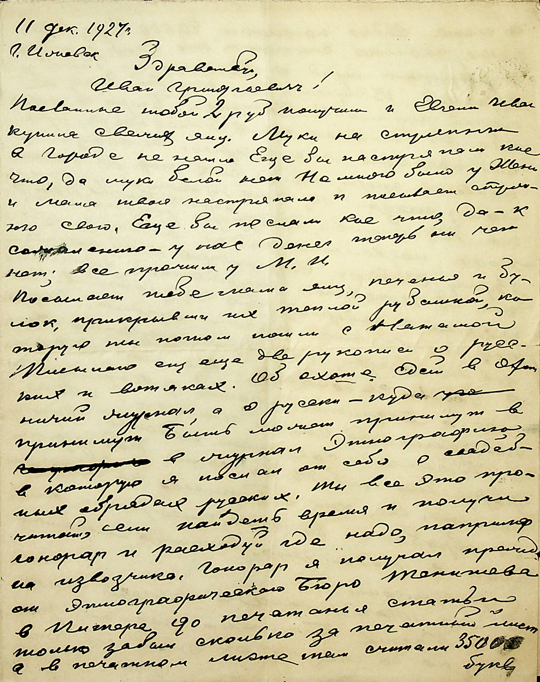
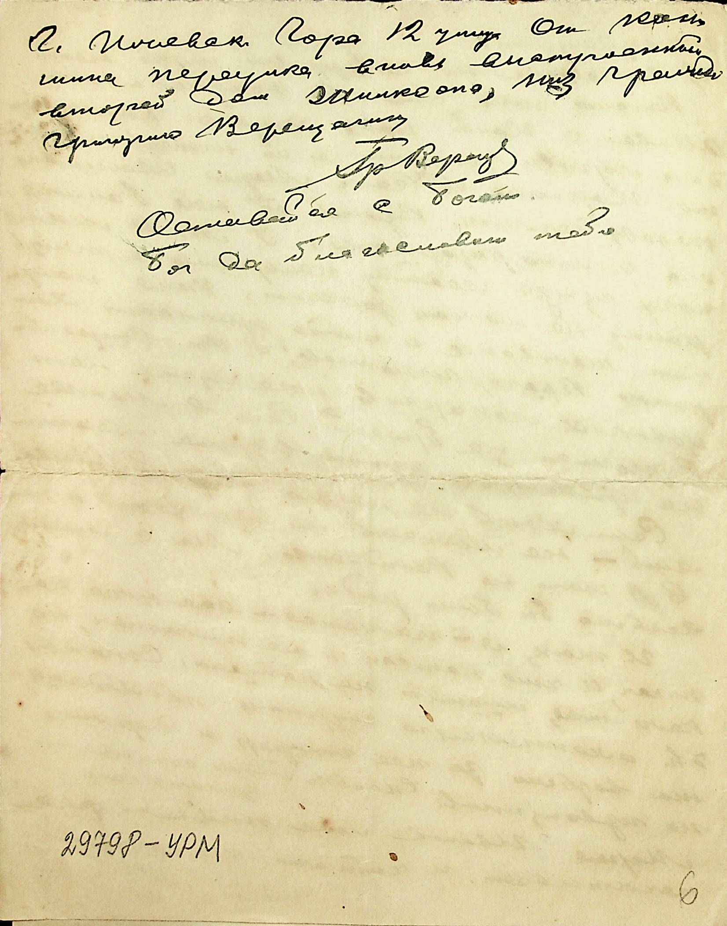
Фрагменты из письма Г.Е. Верещагина
сыну Ивану
г. Ижевск, 11 декабря 1927 г.

Slide 40
Скончался Григорий Егорович в большой нужде 27 августа 1930 года. Причиной его смерти стал инсульт, который настиг его в кабинете председателя городского совета.
Г.Е. Верещагин был похоронен на кладбище, расположенном неподалёку от завода «Нефтемаш».
Работал Григорий Егорович до последних дней. Сохранилась рукопись с пометкой «20 марта 1930 года».

Slide 41
Имя Г.Е. Верещагина постарались очень быстро забыть...
Возвращение его доброго имени началось лишь во времена «хрущевской оттепели» 1950-60-х годов. Осмысление важности, ценности его творческого наследия происходило довольно медленно.
Творчество Г. Верещагина впервые было рассмотрено в коллективной монографии Удмуртского научно-исследовательского института "Удмурт литература" (1966).
Возвращение доброго имени

Slide 42
В 1983 г. в сборнике научных статей «Вопросы своеобразия жанров удмуртской литературы и фольклора» удмуртским поэтом и литературоведом А.Н. Уваровым была опубликована поэма Г.Е. Верещагина «Скоробогат-Кащей», извлечённая из фондов Удмуртского научно-исследовательского института.
Уваров Анатолий Николаевич
(1933-2005)
удмуртский поэт, литературовед, критик, кандидат филологических наук

Slide 43
В 1984 г. поэтом и фольклористом П.К. Поздеевым был выпущен сборник, составленный из литературных произведений Г.Е. Верещагина, «Чагыр, чагыр дыдыке...» («Сизый, сизый голубок...»). В сборник вошли 14 стихотворений Верещагина, которые автор опубликовал в газете «Гудыри» («Гром») в 1924 г. и в книге «Руководство к изучению вотского языка», а также поэмы «Зарни чорыг» («Золотая рыбка») и «Батыр дӥсь» («Богатырская одежда»), извлечённые составителем из рукописного фонда библиотеки УдНИИ. Именно эта книга положила начало известности Г.Е. Верещагина, как автора литературных произведений среди широкого круга читателей.

Slide 44
Поздеев Пётр Кириллович
(1931-2007)
Удмуртский писатель, прозаик и поэт, фольклорист, переводчик, литературовед, журналист. Член Союза писателей СССР, Лауреат Государственной премии УАССР.
Заслуженный работник культуры РФ

Slide 45
Книга Г.Е. Верещагина “Чагыр, чагыр дыдыке…” (“Сизый, сизый голубок…”)
Составитель П.К. Поздеев
Издательство "Удмуртия", г. Ижевск, 1984 г.

Slide 46
Рукопись. Ноты. “Чагыр, чагыр, дыдыке” (Сизый, сизый голубок).
Переложение композитора С.Н. Кунгурова для голоса и крезя
УАССР, г. Ижевск, 1989 г.

Slide 47
Много лет отдал изучению творческого наследия Г.Е. Верещагина поэт, филолог, литературовед В.М. Ванюшев. Им опубликованы многочисленные статьи в журналах «Кенеш», «Луч» и научных сборниках. Монография «Творческое наследие Г.Е. Верещагина в контексте национальных литератур Урало-Поволжья» (1995) получила высокую оценку литературно-научной общественности, как и учебное пособие для студентов «Поэтическая дилогия Г.Е. Верещагина» (2002). Василий Михайлович также возглавил редакцию по изданию шеститомного собрания сочинений Г.Е. Верещагина (Т.1: Вотяки Сосновского края, 1995; Т.2: Вотяки Сарапульского уезда Вятской губернии, 1996; Т.3: Этнографические очерки, кн.1, 1998; Т.3: Этнографические очерки, кн.2, вып. 1, 2000; Т.4: Фольклор, кн.1: Удмуртский фольклор, 2001; Т.4: Фольклор, кн.2: Русский фольклор, 2002; Т.5: Литературные сочинения на удмуртском и русском языках, 2004; Т.6, кн.1: Труды по языкознанию, 2002; Т.6, кн.2: Вотско-русский словарь, 2006; Т.6, кн.3: Вотско-русский словарь, 2011).

Slide 48
Книга Ванюшева В.М. “Творческое наследие Г.Е. Верещагина
в контексте национальных литератур Урало-Поволжья”.
С дарственной надписью автора.
г. Ижевск, 1995 г.

Slide 49
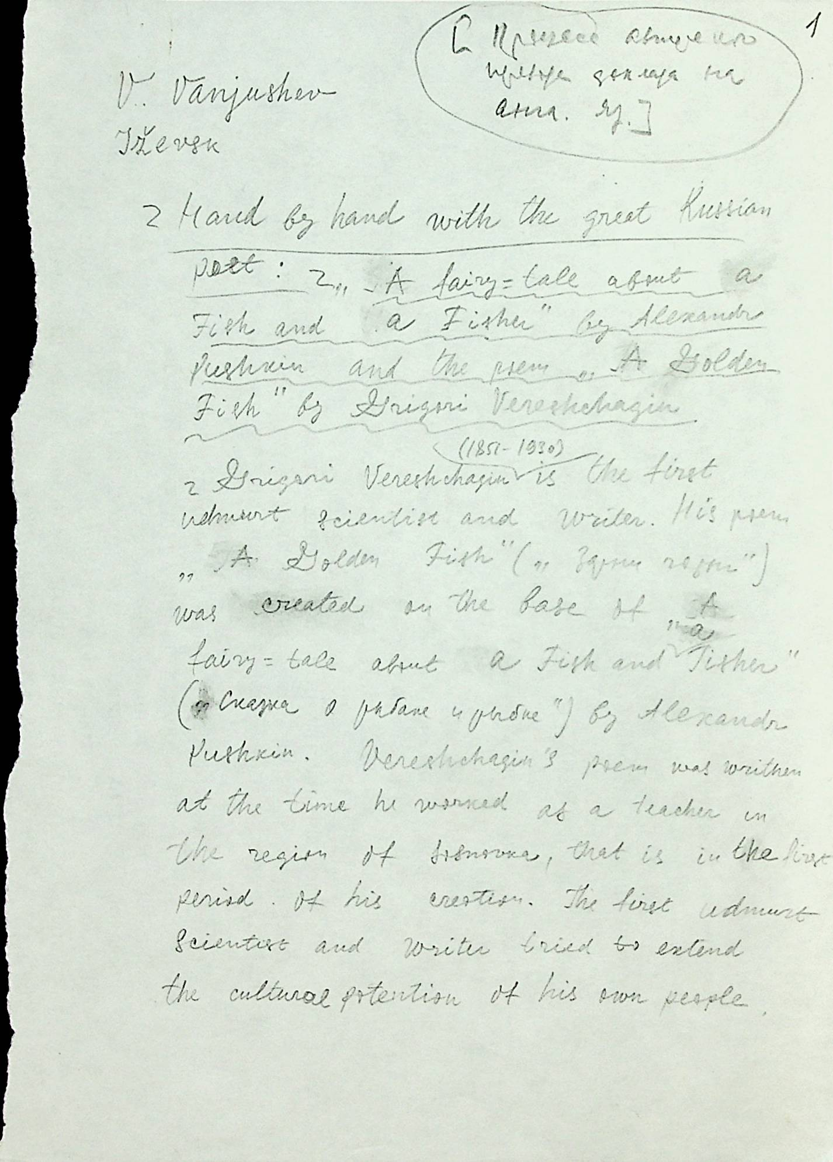
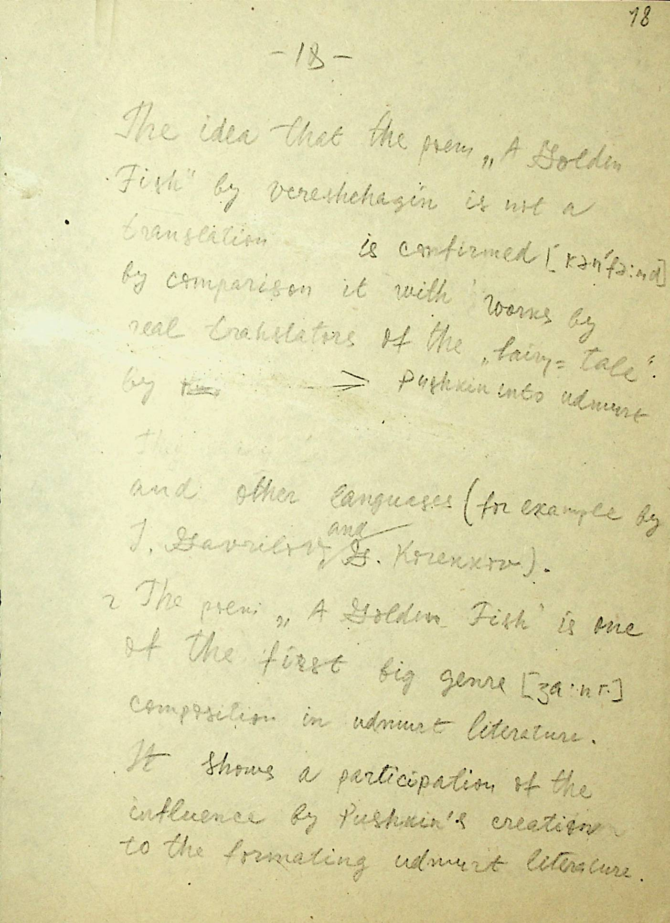
Фрагменты рукописи Ванюшева В.М. «Рука об руку с великим русским поэтом:
«Сказка о рыбаке и рыбке» А.С. Пушкина и поэма «Зарни чорыг» («Золотая рыбка») Г.Е. Верещагина. Тезисы доклада на английском языке. Перевод автора. 1999 г.

Slide 50
Книга «Г.Е. Верещагин. Собрание сочинений в шести томах». Том третий.
Этнографические очерки. Книга вторая. Выпуск I. (Серия «Памятники культуры»)
С дарственной надписью В.М. Ванюшева.
г. Ижевск, 2000 г.

Slide 51
Книга «Г.Е. Верещагин. Собрание сочинений в шести томах».
Том третий в двух книгах. Книга вторая. Выпуск 2.
«Очерки русских Вятско-Прикамского края». Серия "Памятники культуры".
Под редакцией Ванюшева В.М.
С дарственной надписью Ванюшева В.М.
г. Ижевск, 2001 г.

Slide 52
В 2001 г. вышел сборник стихотворений для детей Г.Е. Верещагина «Куазие, куазие...» («Погода, погодушка»), составленный В.Н. Ившиным (художник В.Г. Мустаев)
Книга Г.Е. Верещагина «Куазие, куазие…». («Погода моя, погодушка...») Стихи, песни.
На удмуртском языке. Для дошкольного и младшего возраста. Составитель В.Н. Ившин.
Издательство "Удмуртия", Удмуртская Республика, г. Ижевск, 2001 г.

Slide 53
Память о Г.Е. Верещагине живёт в сердцах его потомков и людей, неравнодушных к истории, культуре и литературе удмуртского народа.
Хочется верить, что в скором будущем в Удмуртии появится музей просветителя...

Slide 54
Труды Г.Е. Верещагина, изданные при его жизни:
- Воспитание детей у вотяков. Вятка, 1892.
- Остатки язычества у вотяков. – Календарь и памятная книжка Вятской губернии на 1896 год. Вятка, 1895.
- О книгах на вотском языке. (1895)
- Общинное землевладение у вотяков Сарапульского уезда. – Календарь и памятная книжка Вятской губернии на 1896 год. Вятка, 1895.
- Образцы произведений устной словесности у вотяков. – Календарь и памятная книжка Вятской губернии на 1897 год. Вятка, 1896.
- О народных средствах врачевания в связи с поверьями, 1898.
- Вотяки и их произведения устной словесности. – Календарь и памятная книжка Вятской губернии на 1911 год. Вятка, 1910.
- Старые обычаи и верования вотяков. – Этнографическое обозрение. Вып.93. М., 1910.
- К этнографии вотяков Прикамского края. Известия Сарапульского земского музея. Сарапул, 1912, 1913, 1914.
- Руководство к изучению вотского языка. Ижевск, 1924 (напечатано под псевдонимом Удморт).

Slide 55
Предметы быта из семьи Г.Е. Верещагина
Веретено.
Вятская губерния, Сарапульский уезд. Конец XIX века.

Slide 56
Деревянная копилка.
Вятская губерния, Сарапульский уезд, д. Ляльшур, 1887-1895 гг.
Подвесная полка с зимним пейзажем, изготовленная Верещагиным Г.Е.
Вятская губерния, Сарапульский уезд,
с. Бураново, 1905-1906 гг.

Slide 57
Керосиновая настольная лампа.
Начало XX века.

Slide 58
Рисунки из альбома Г.Е. Верещагина
Вятская губерния, Глазовский уезд, с. Полом, 1895 г.

Slide 63
Потомки
и
родственники
Г.Е. Верещагина

Slide 64
Иван Григорьевич Верещагин - старший сын Григория Егоровича и Василисы Ивановны Верещагиных.
Родился 5 марта 1883 г.
В 1893-1895 гг. учился в Сарапульском духовном училище.
15 сентября 1902 г. Был опредёлен в Малопургинское начальное народное училище, в ноябре 1902 г. согласно прошению был перевёден в Бурановское училище.
С 21 августа 1905 г. назначен на должность учителя в Ижевское 1-е двухклассное училище МНП.
В сентябре 1906 г. переведён учителем в Бурановское училище, но работать там ему не пришлось – он поступил на юридический факультет Казанского университета.
В 1907 г. числился сотрудником редакции художественно-сатирического журнала "Метеор" (г.Казань).
После окончания в 1911 г. Казанского университета работал в Сарапульском окружном суде.
В 1914-1916 гг. служил судебным следователем 1-го участка Белебеевского уезда Уфимского окружного суда.
В начале 1921 г. являлся военным цензором Красноярского губернского отдела военной цензуры.
С [1922 г.] жил в Москве, работал в газете.
Умер 13 января 1961 г.

Slide 65
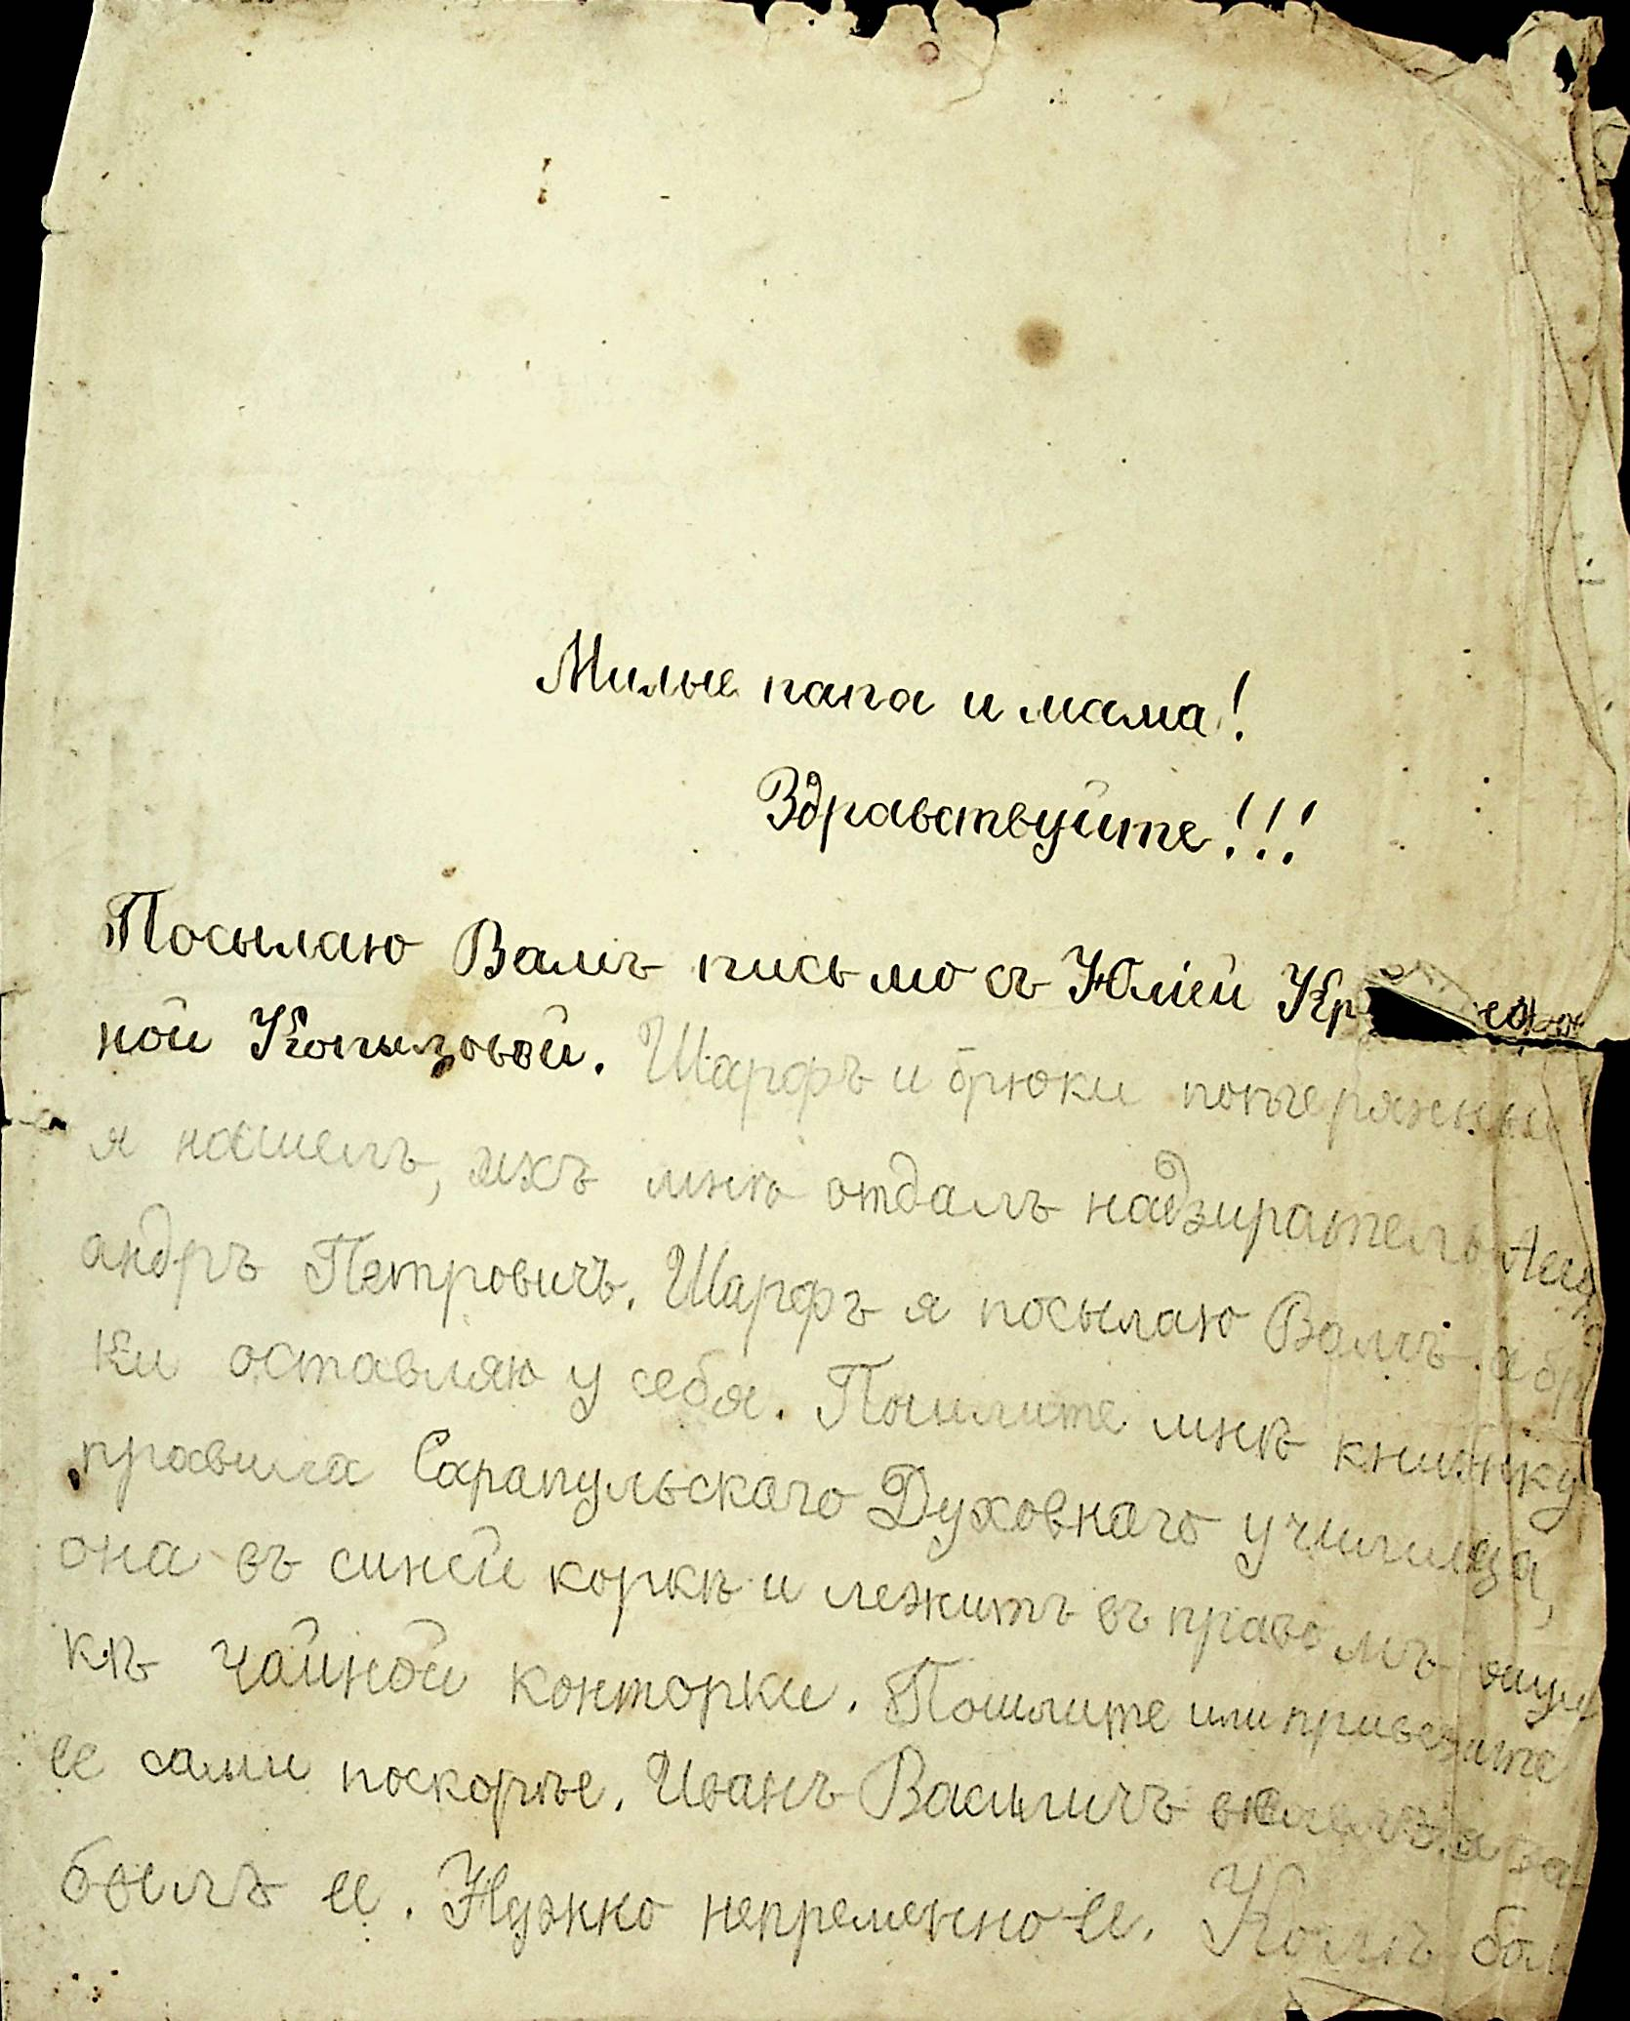
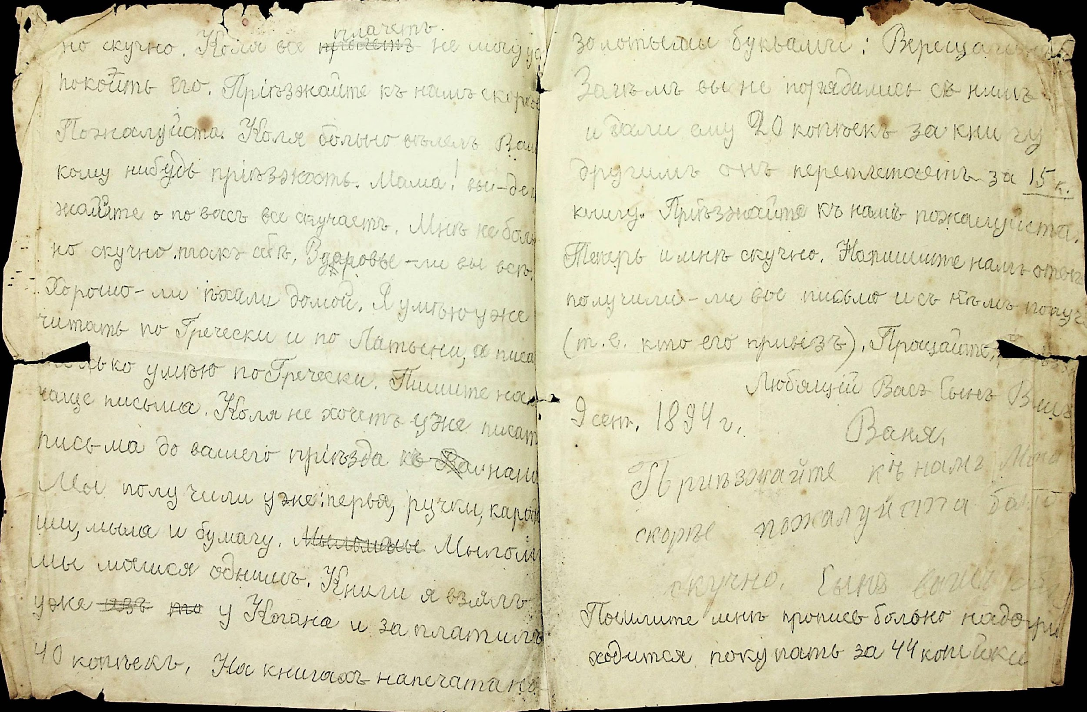
Письмо Верещагина Ивана, старшего сына Г.Е. Верещагина,
родителям из Сарапульского духовного училища
9 сентября 1894 г.

Slide 66
Иван Григорьевич Верещагин с женой Марией Ивановной Верещагиной.
г. Давлеканово Белебеевского уезда Уфимской губернии, 1914 г.

Slide 67
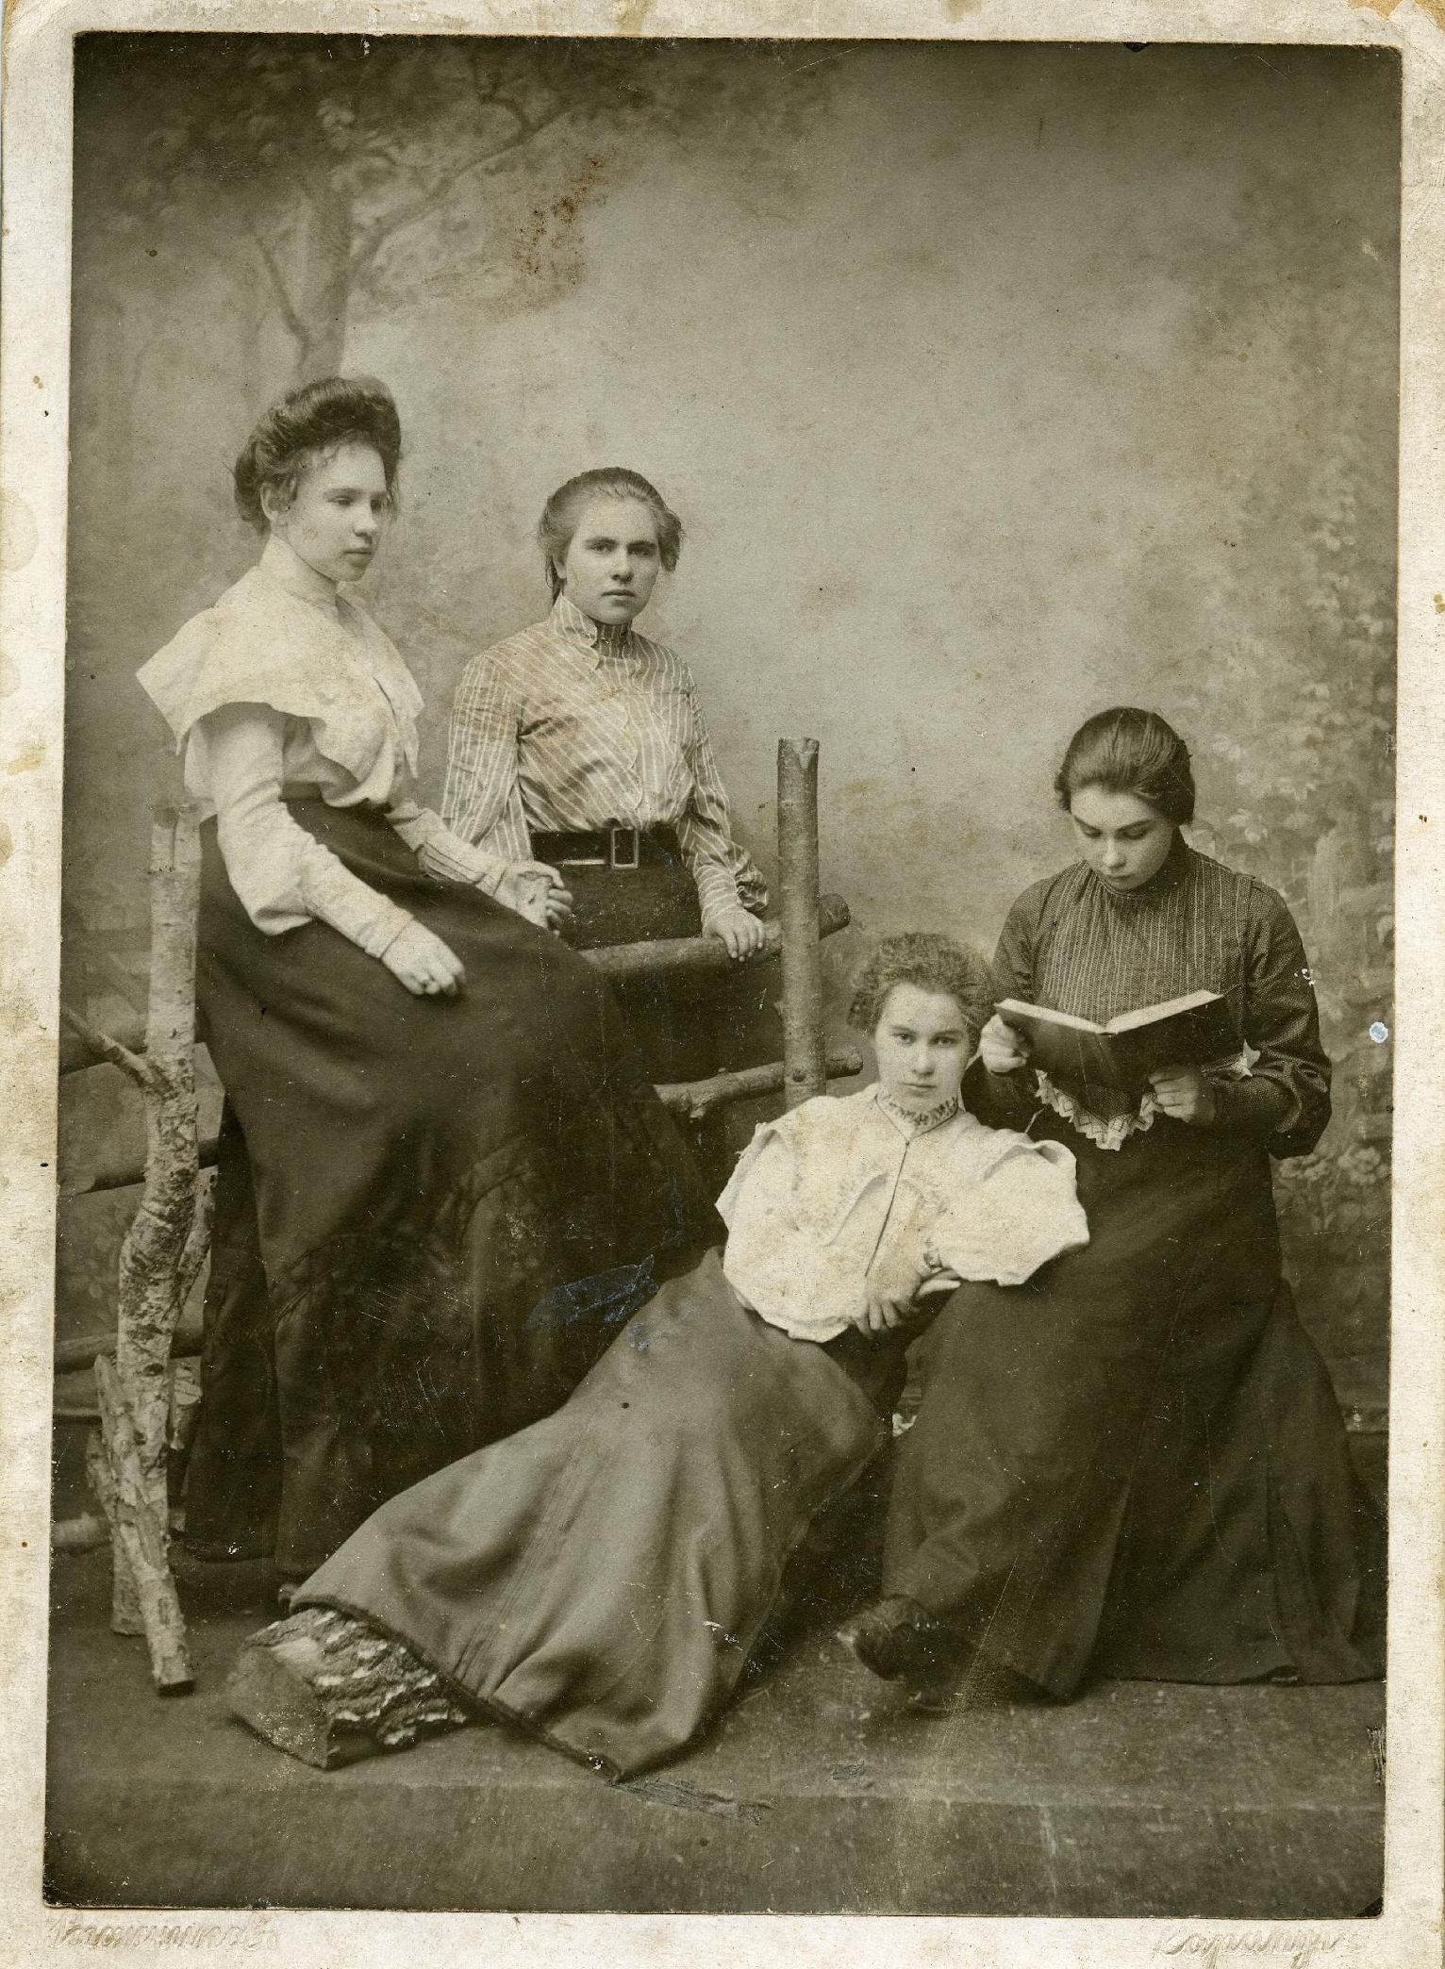
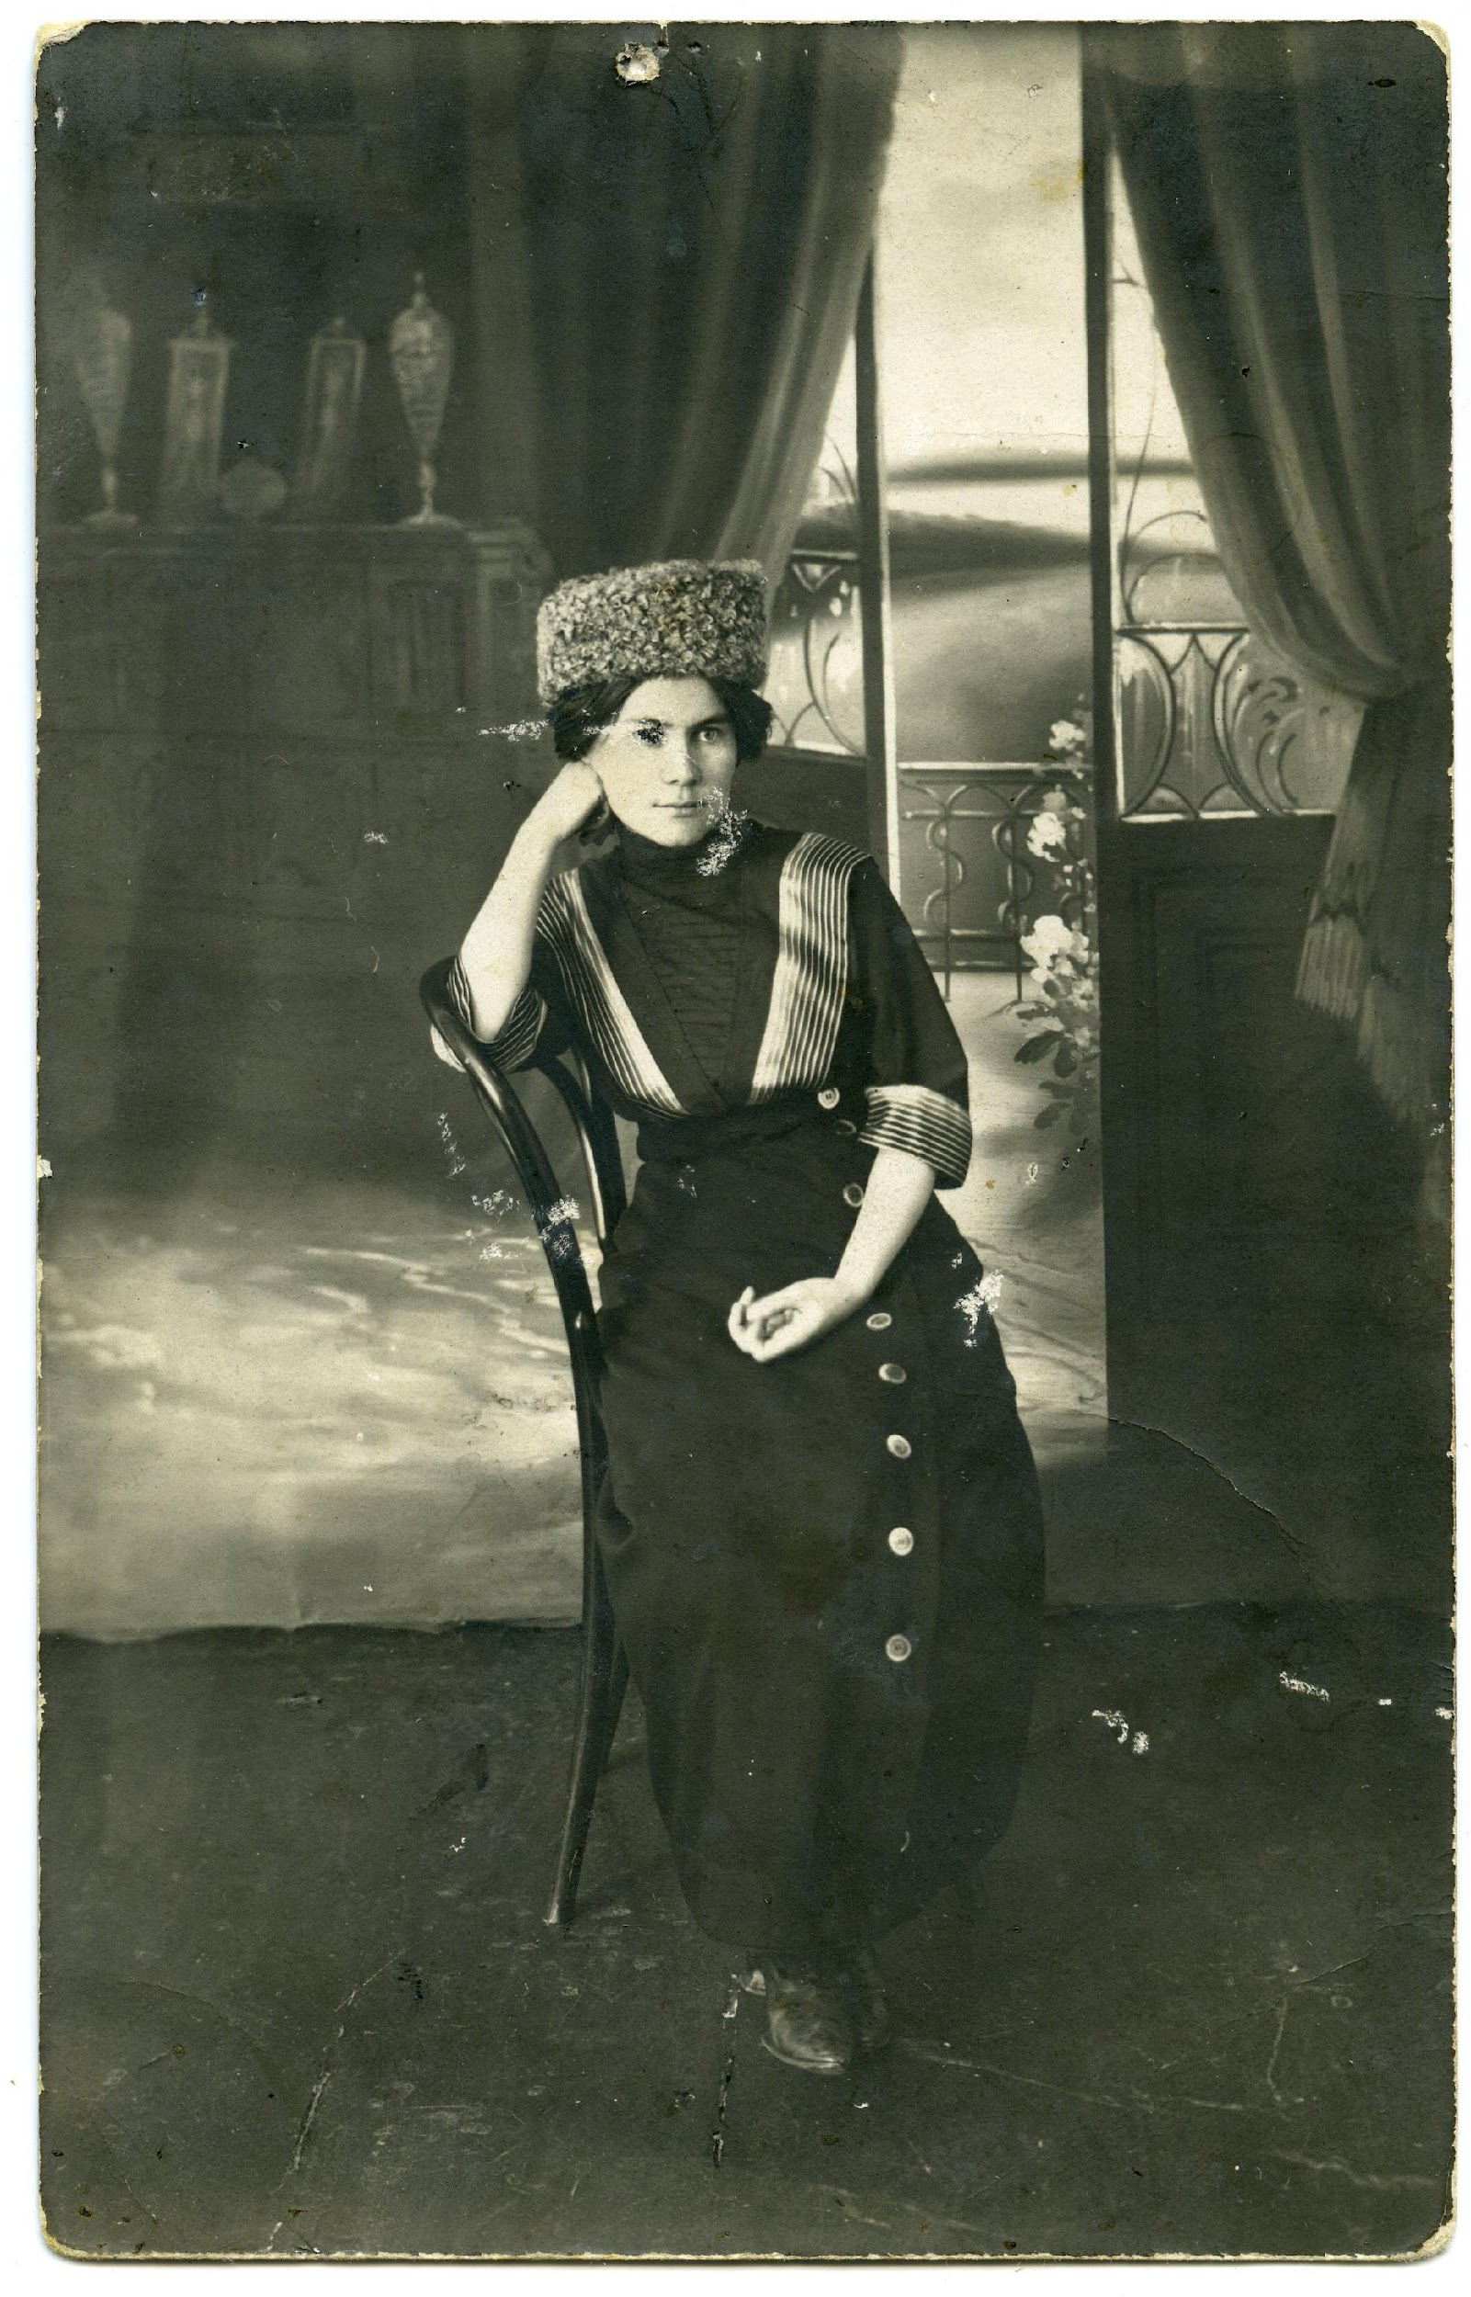
Кокоулина Мария (будущая жена Ивана Верещагина, вторая справа), учащаяся Сарапульской женской гимназии, с подругами. Вятская губерния, г. Сарапул. 1903 г.
Верещагина Мария Ивановна,
учительница Ижевского 1-го мужского начального училища.
г. Ижевск. 1904 г.

Slide 68
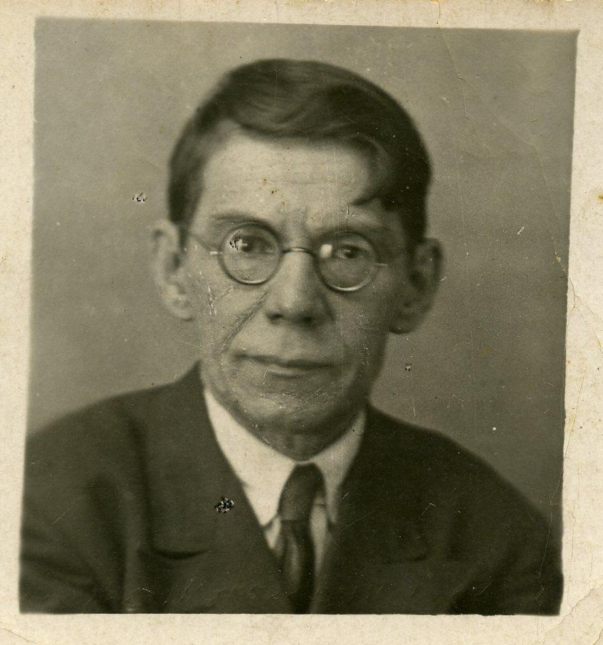
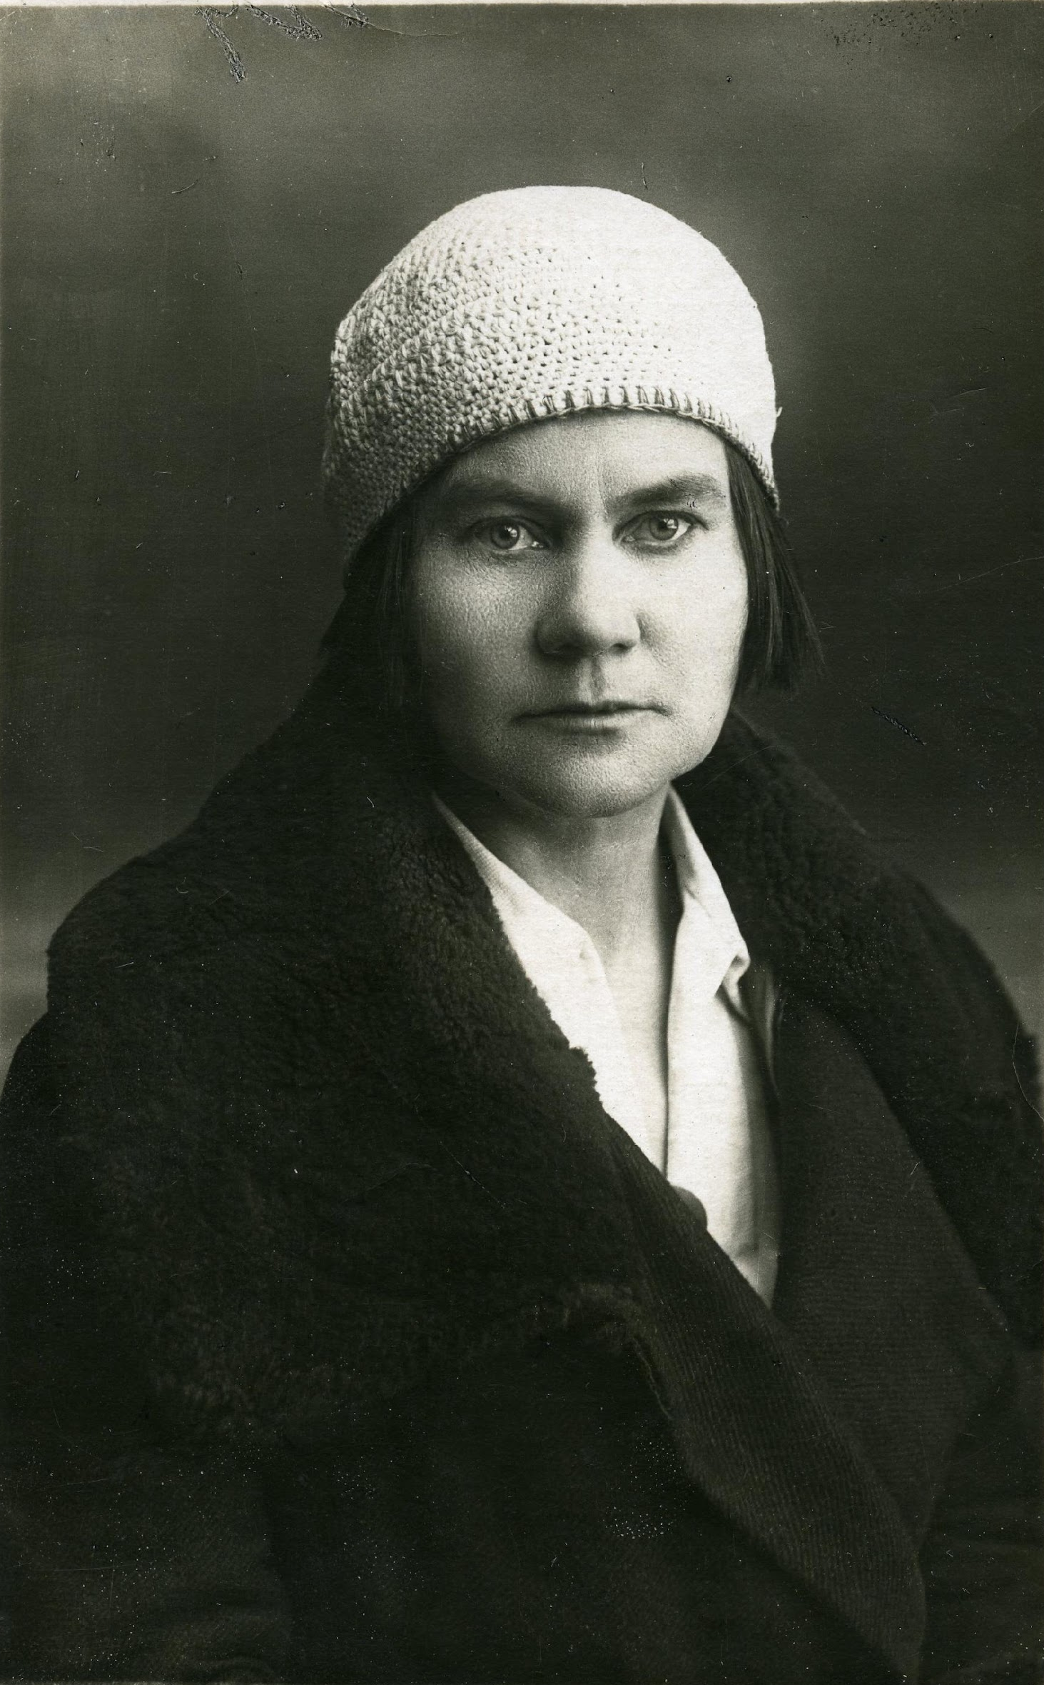
Верещагин Иван Григорьевич
адвокат издательства «Новая деревня».
СССР, г. Москва, 1935 г.
Верещагина Мария Ивановна,
активный ликвидатор неграмотности в Удмуртии.
г. Ижевск, 1920-е гг.

Slide 69
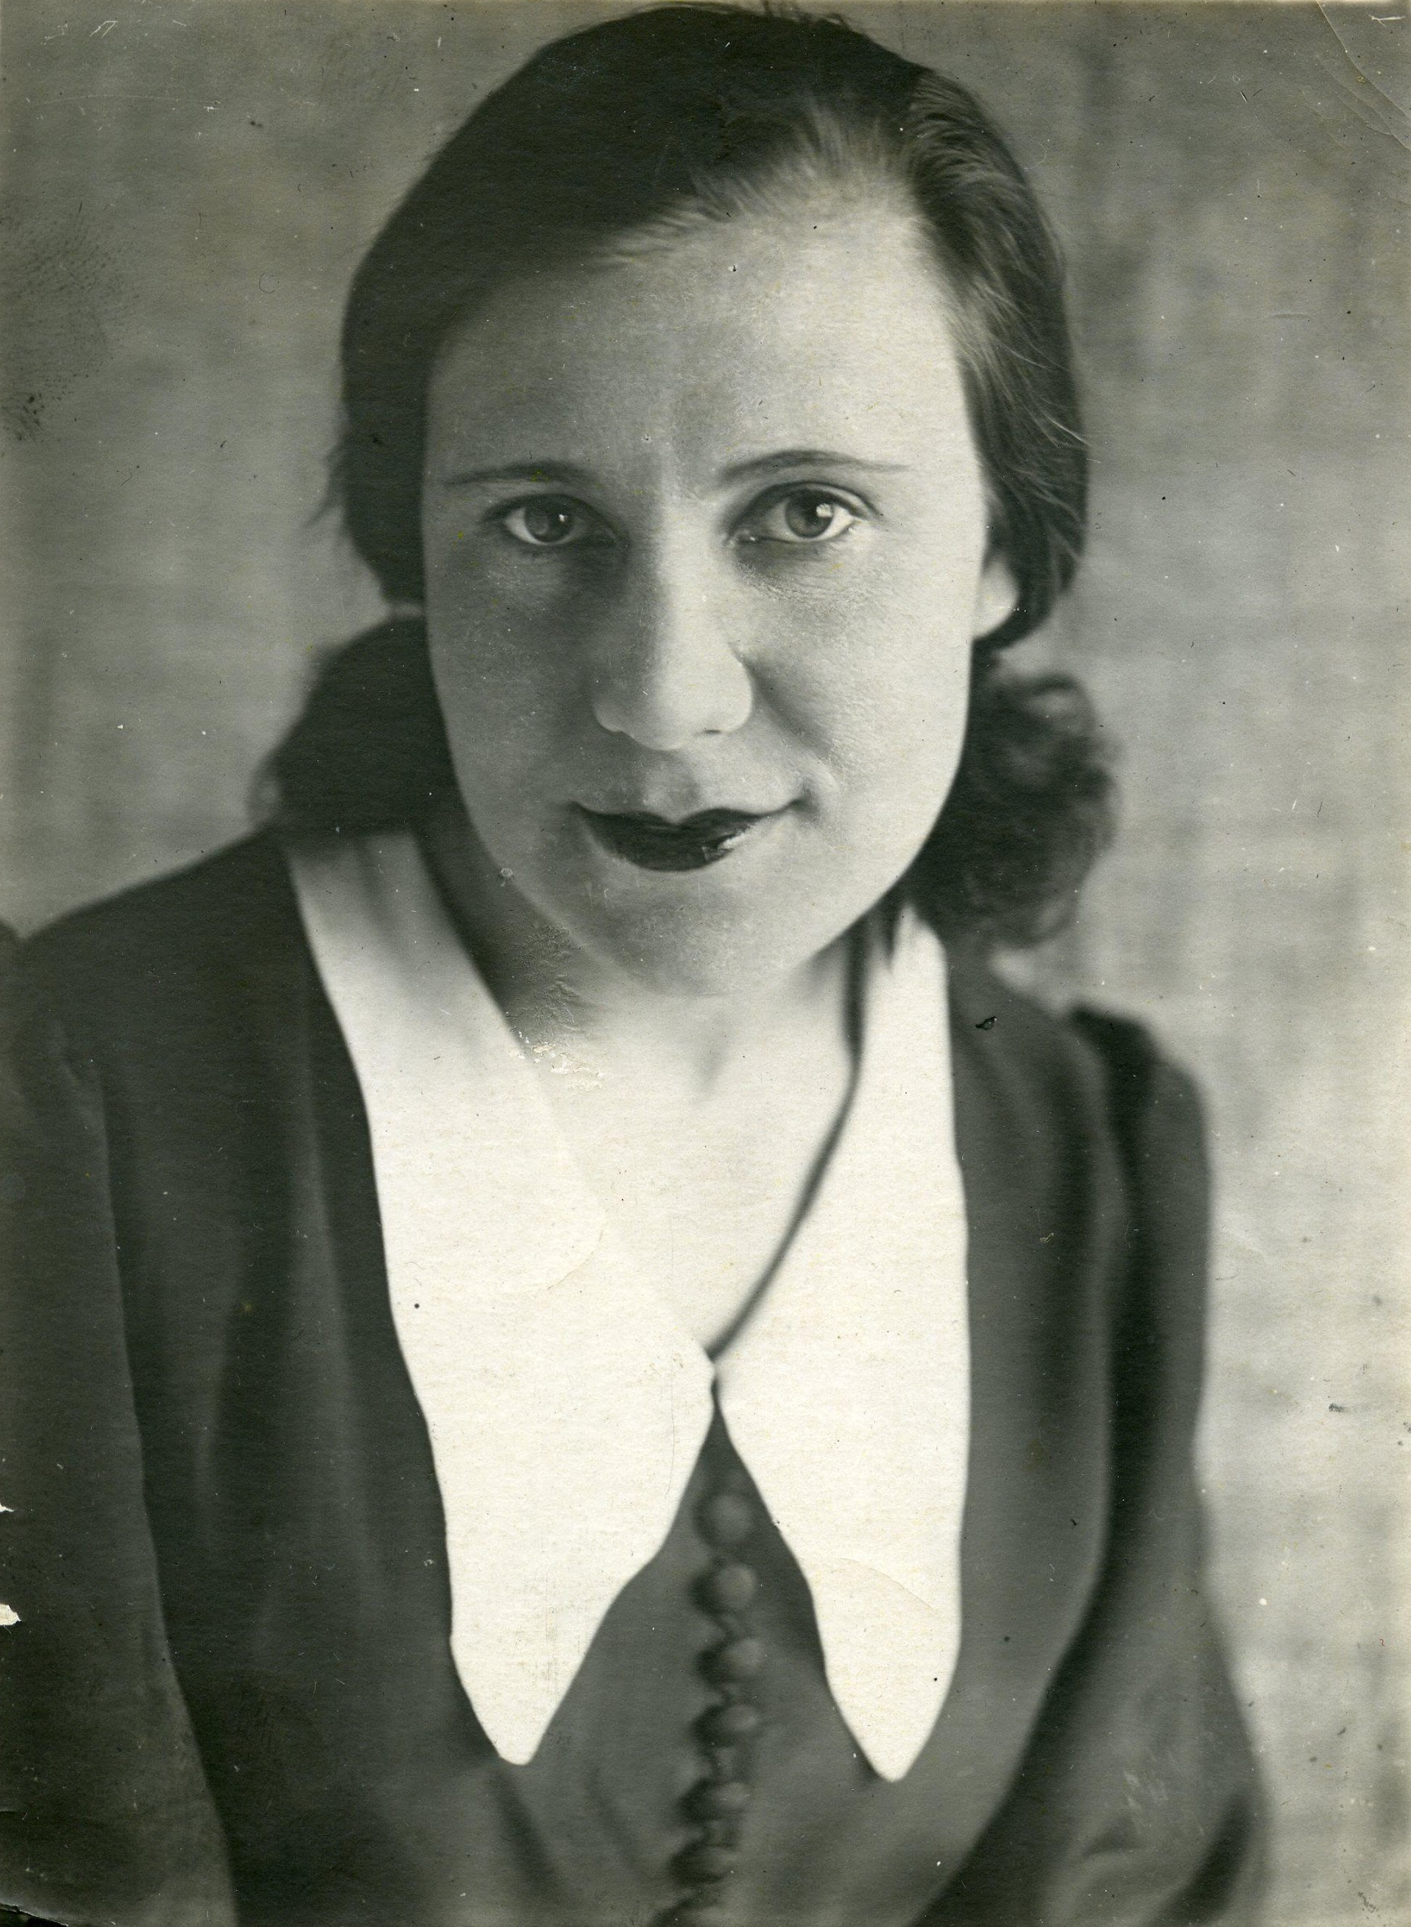
Верещагина Наталья Ивановна, старшая дочь И.Г. и М.И. Верещагиных
актриса Абаканского областного драматического театра.
г. Абакан, 1939 г.

Slide 70
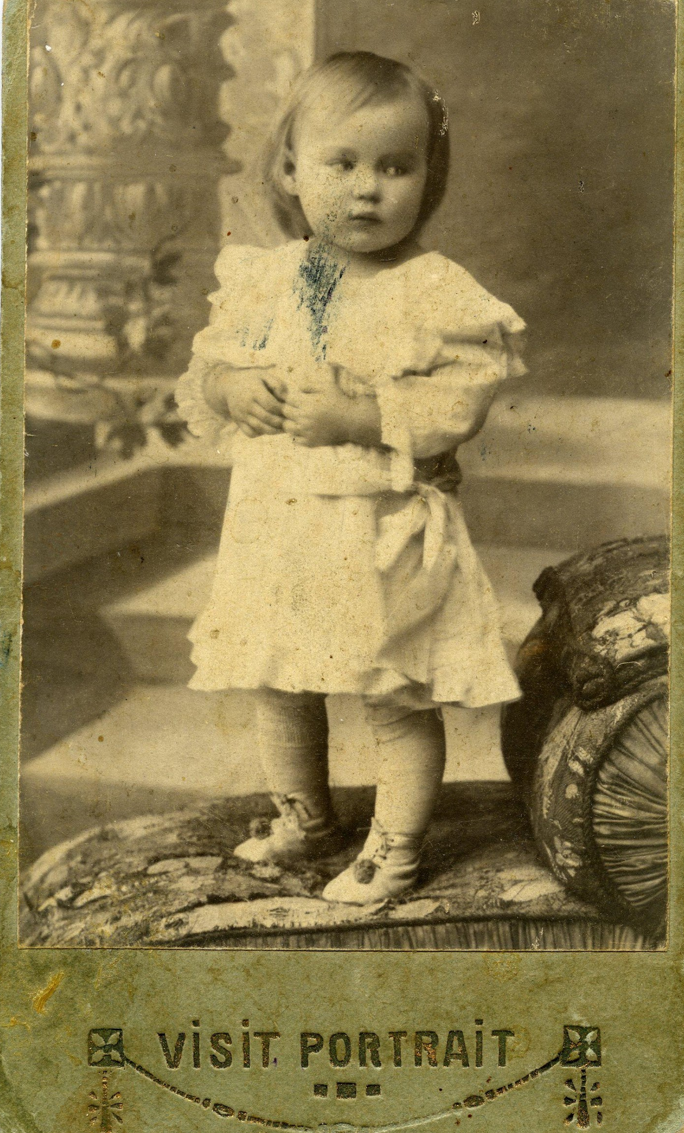
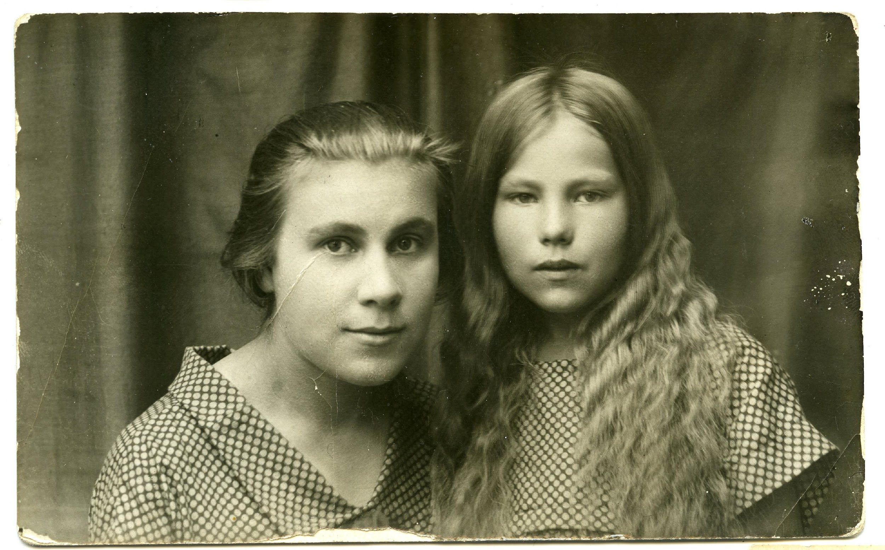
Верещагина Таня,
внучка Верещагина Г.Е.
1917 г.
Верещагина Мария Ивановна,
сноха Верещагина Г.Е., с младшей дочерью Татьяной.
г. Ижевск, 1924 г.

Slide 71
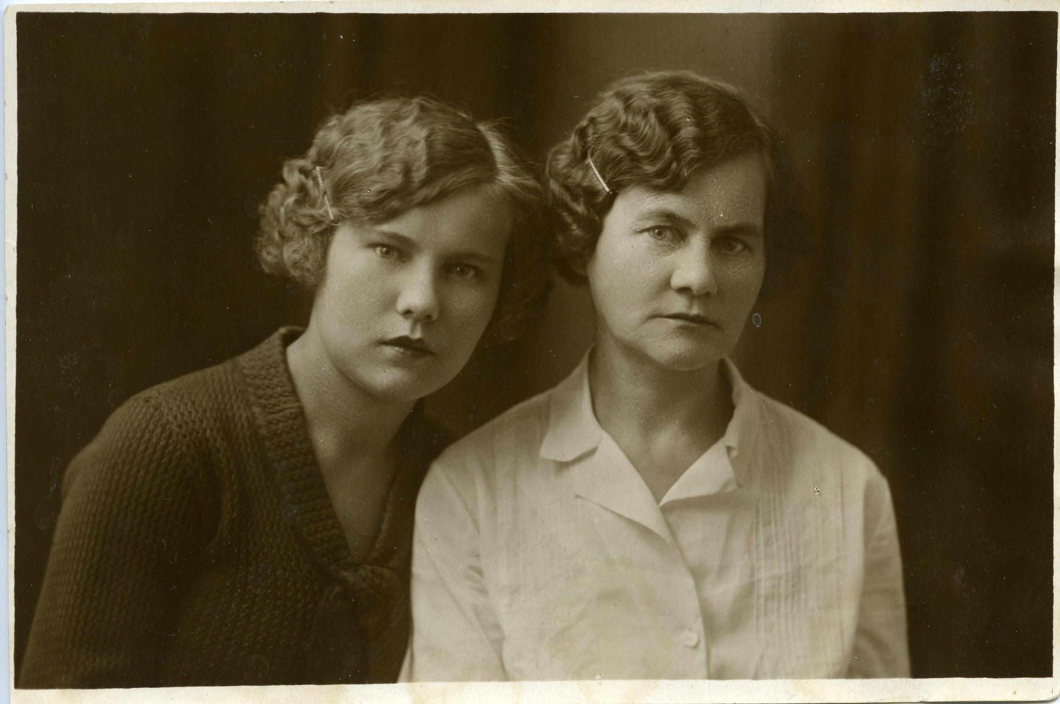
Верещагина Мария Ивановна с дочерью Татьяной.
УАССР, г. Ижевск, 1934 г.

Slide 72
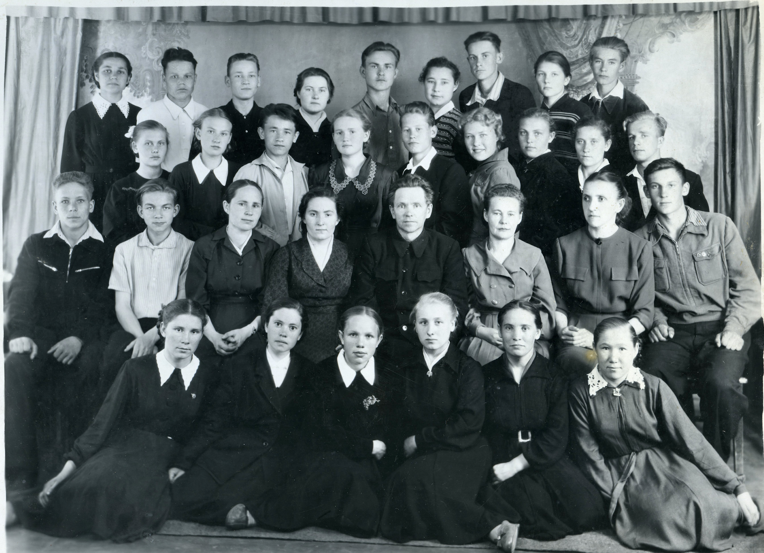
10-й класс школы рабочей молодежи №19 г. Сарапула. Во втором ряду третья справа Верещагина Т.И., преподаватель географии, внучка Верещагина Г.Е.
УАССР, г. Сарапул, 1960 г.

Slide 73
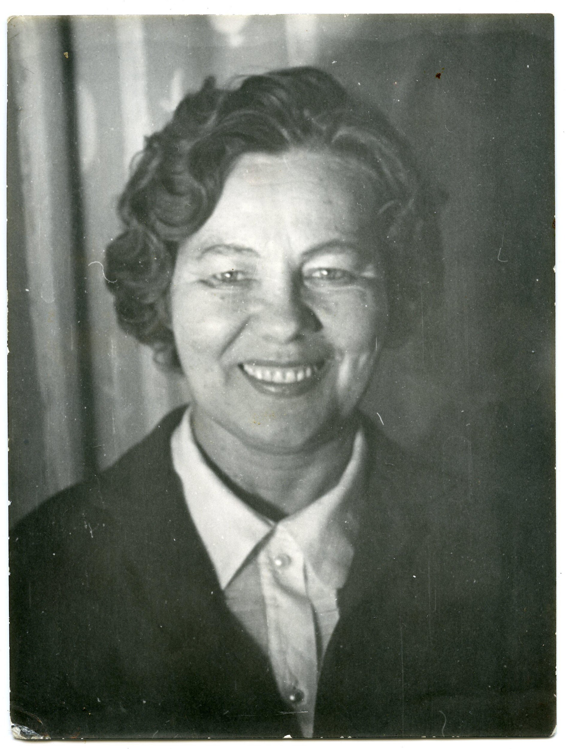
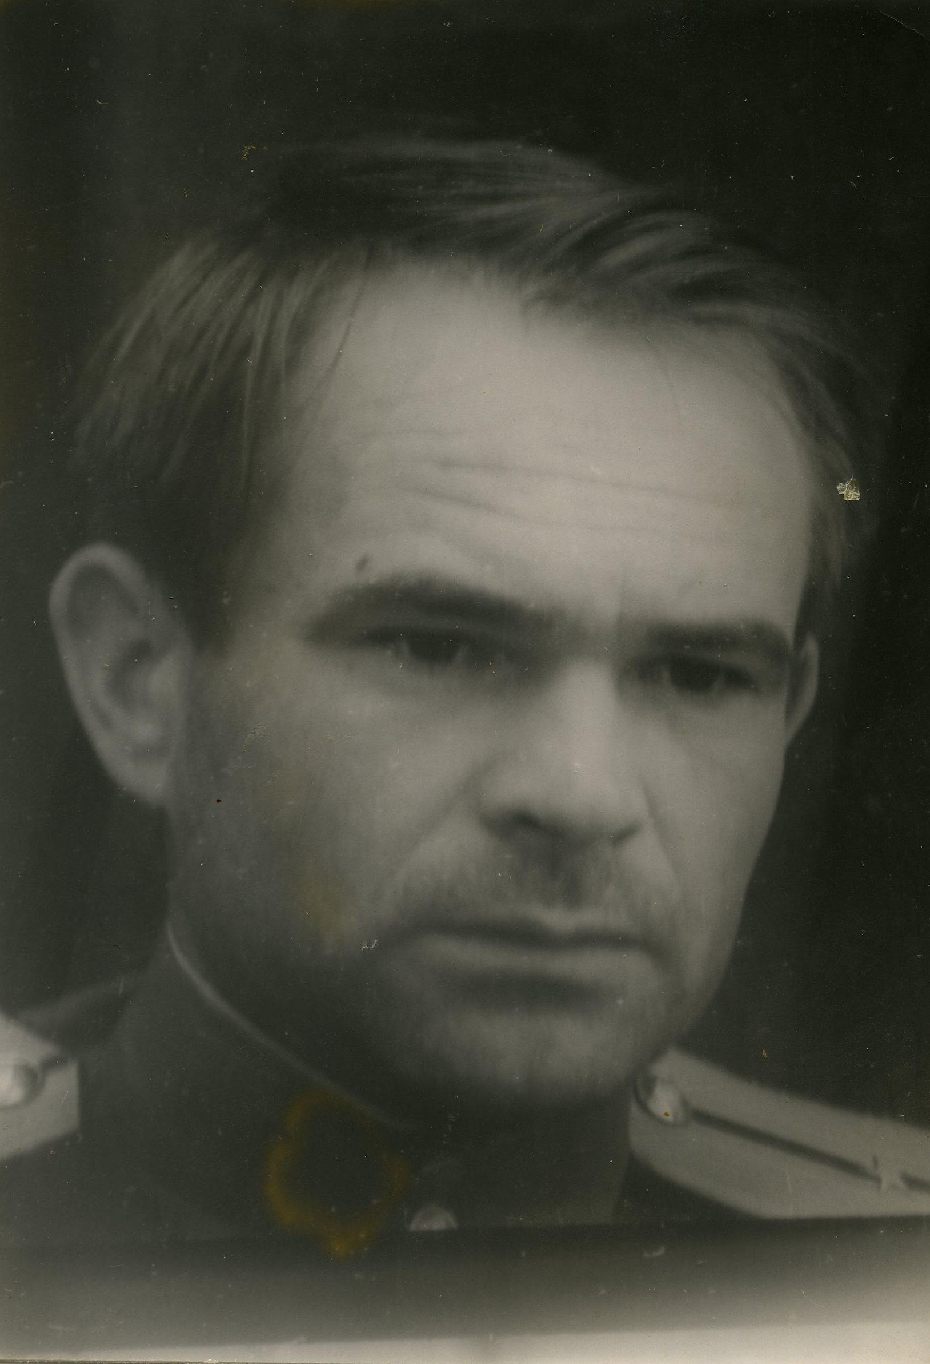
Верещагина Татьяна Ивановна, преподаватель географии в школе рабочей молодёжи № 15 г. Ижевска.
УАССР, г. Ижевск, 1970 г.
Ирьянов Михаил Илларионович,
муж Верещагиной Т.И.,
участник Великой Отечественной войны.
СССР, 1943 г.

Slide 74
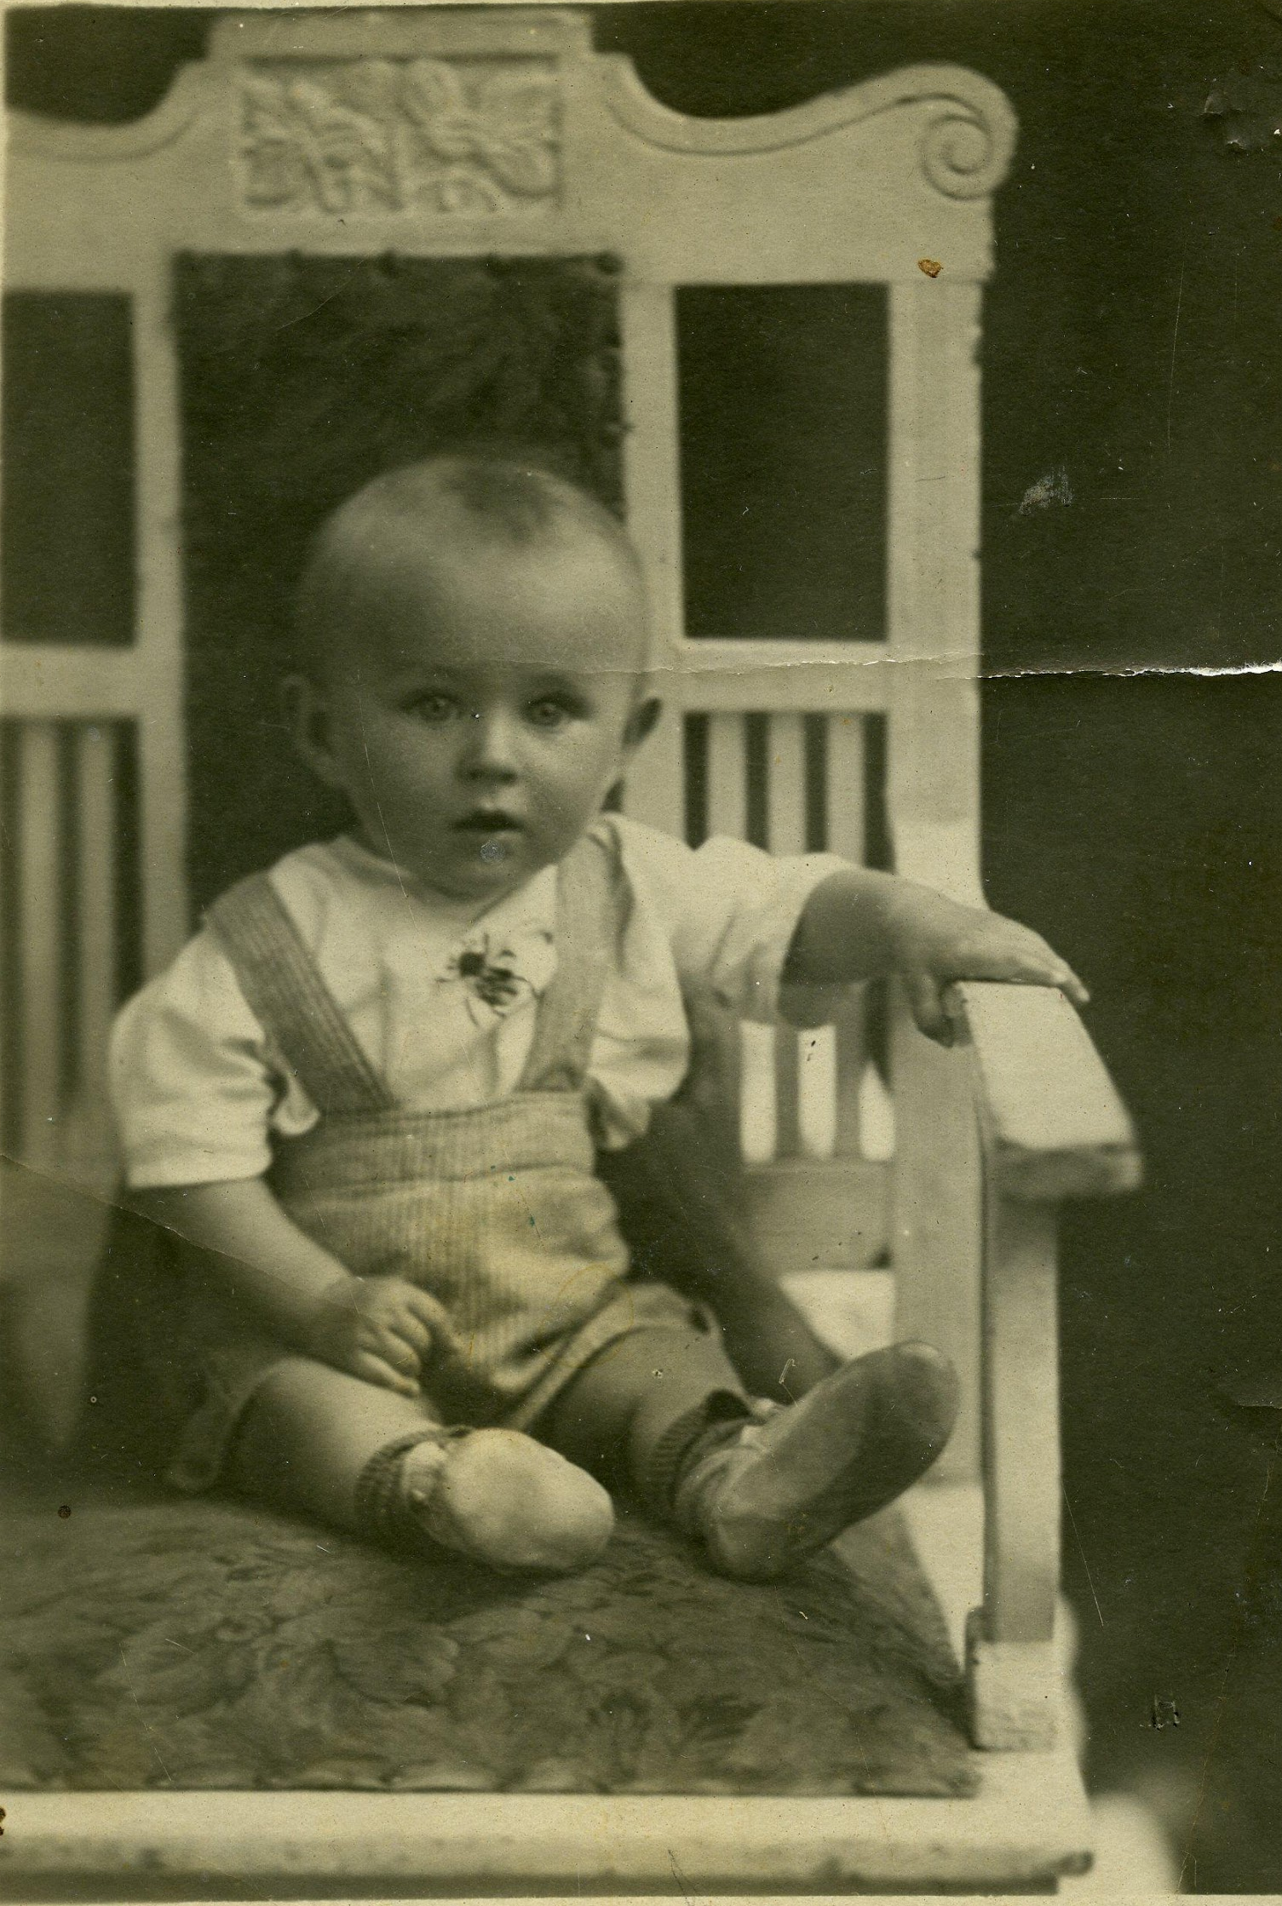
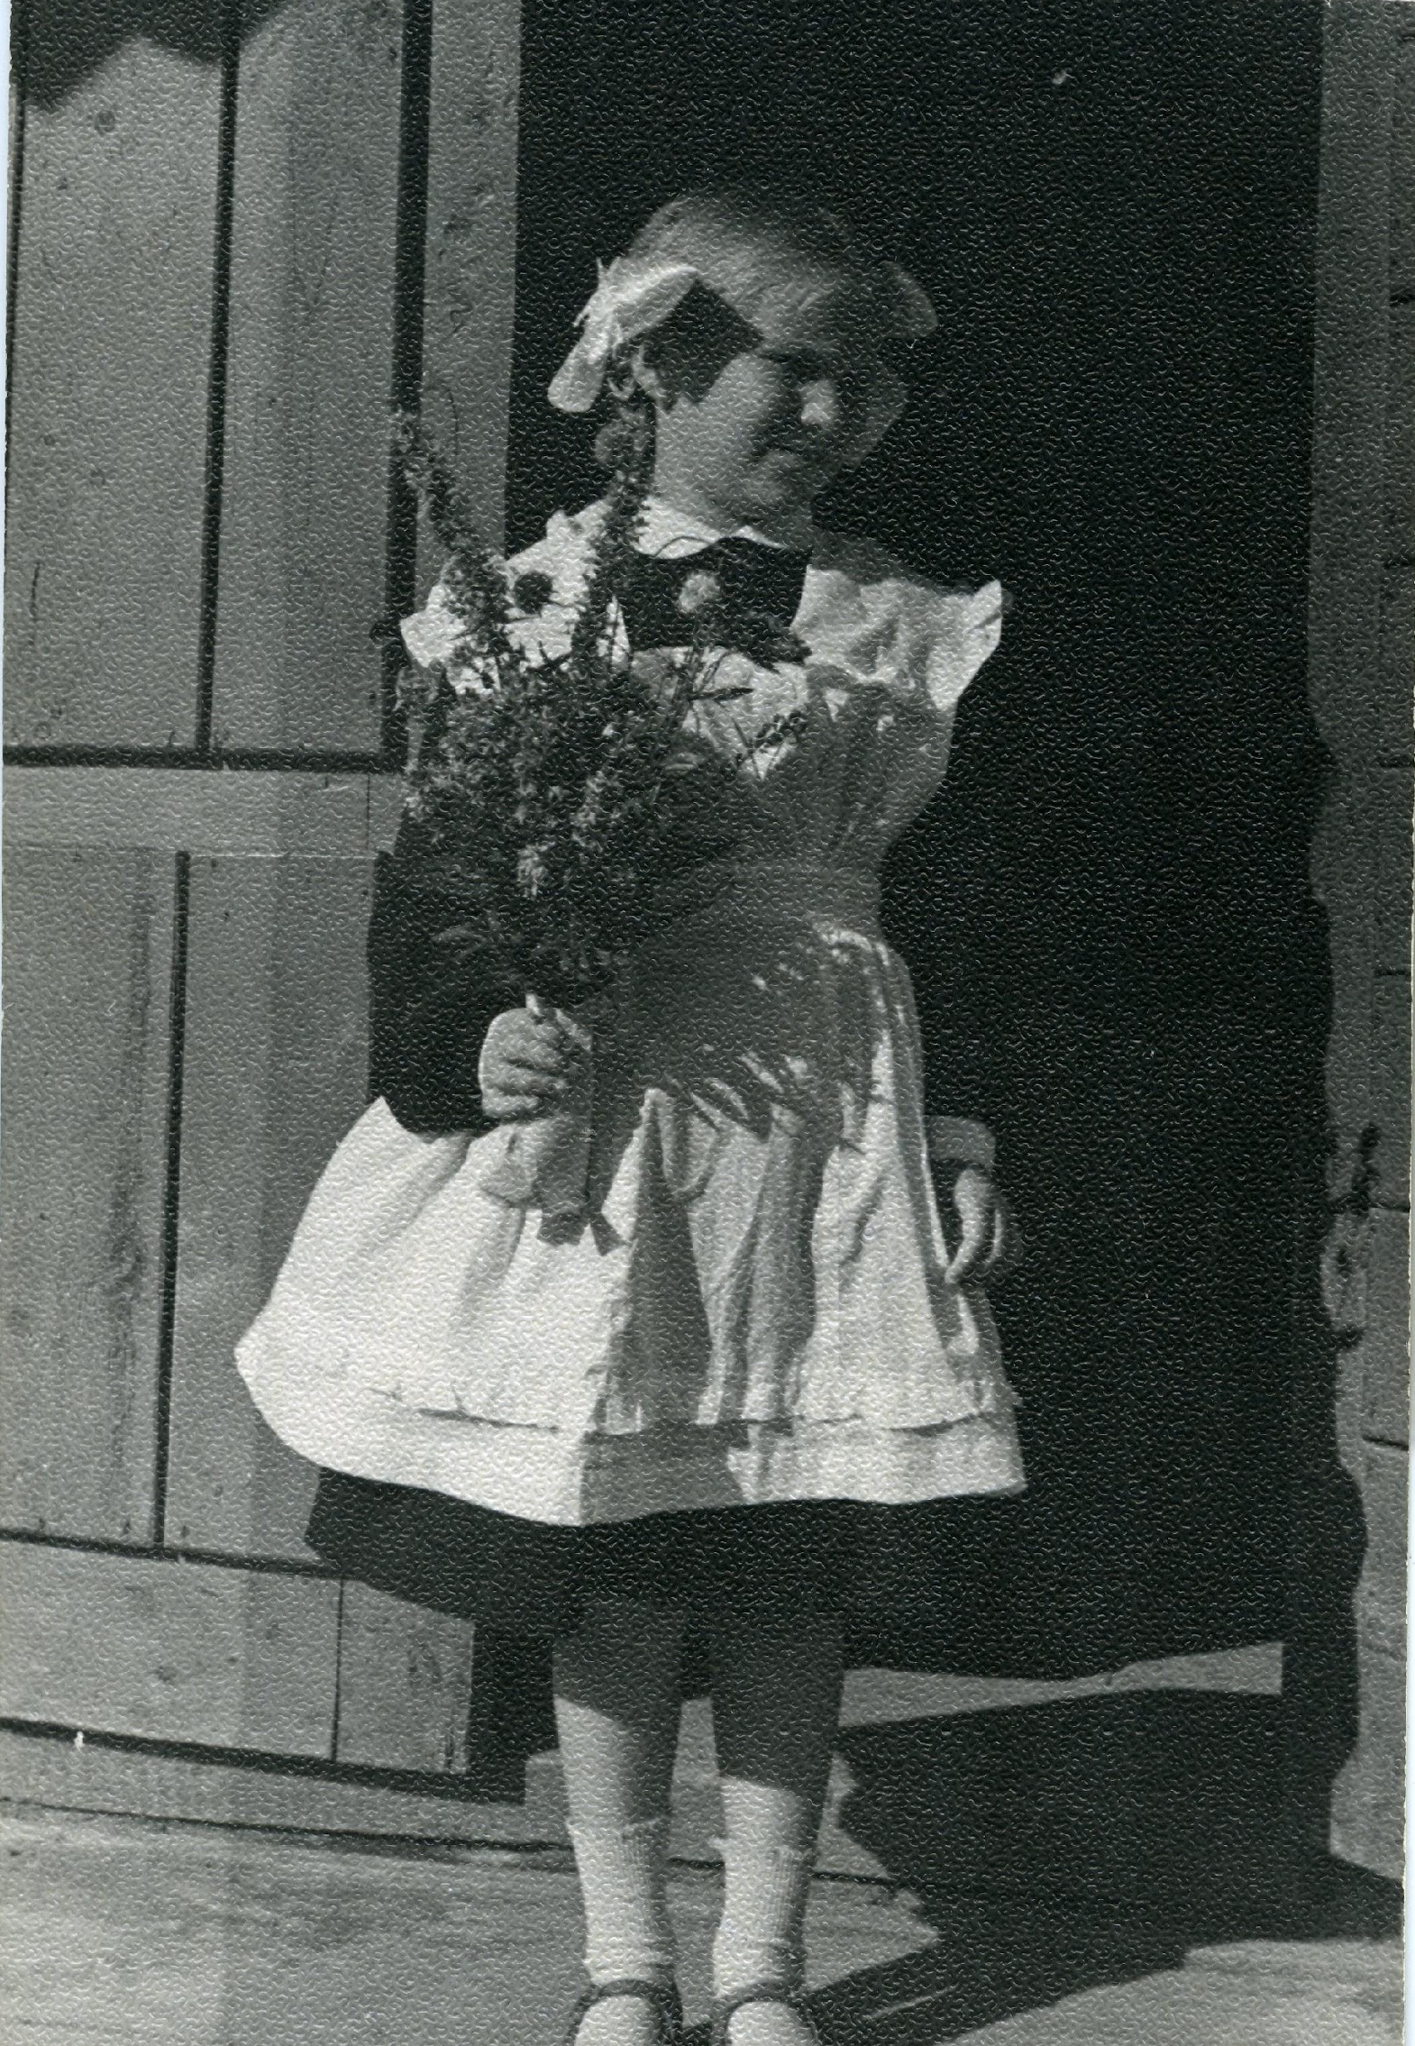
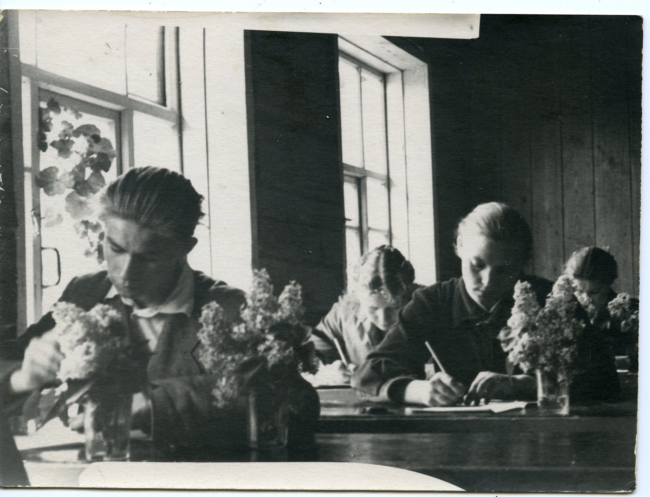
Ирьянов Юра,
правнук Верещагина Г.Е.
Узбекская ССР, г. Ташкент, 1942 г.
Ирьянов Юрий, ученик 10 класса
школы № 19г. Сарапула
на выпускных экзаменах.
УАССР, г. Сарапул, 1958 г.
Ирьянова Елена, правнучка Верещагина Г.Е., ученица первого класса школы №25
г. Ижевска.
УАССР, г. Ижевск, 1959 г.

Slide 75
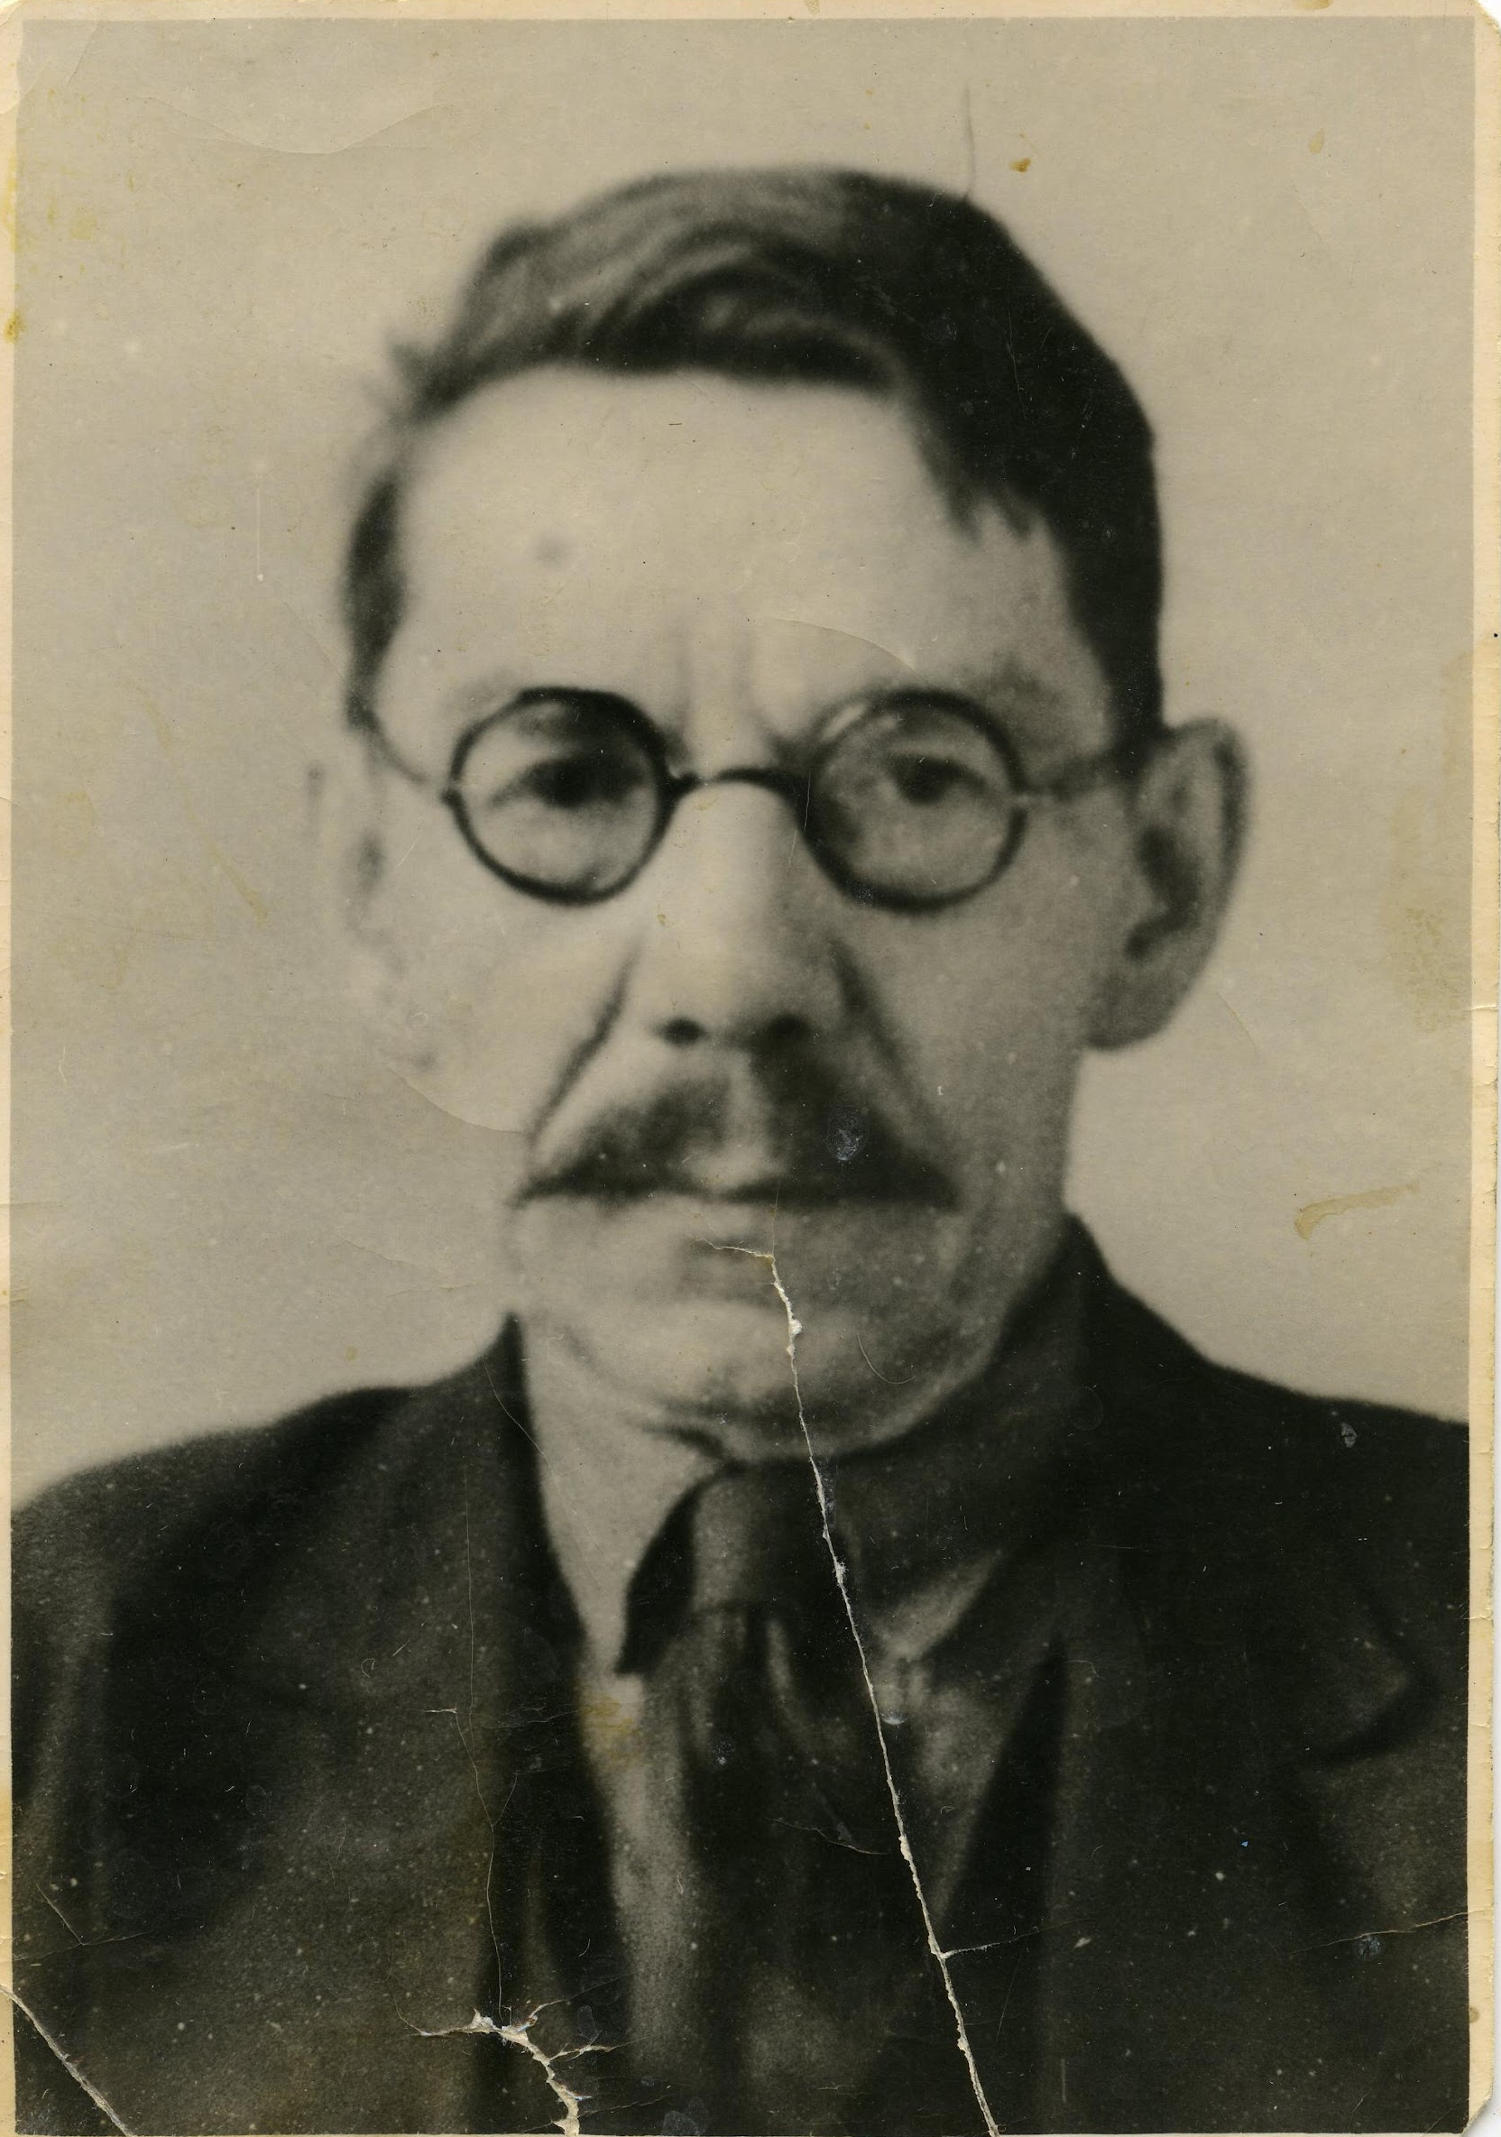
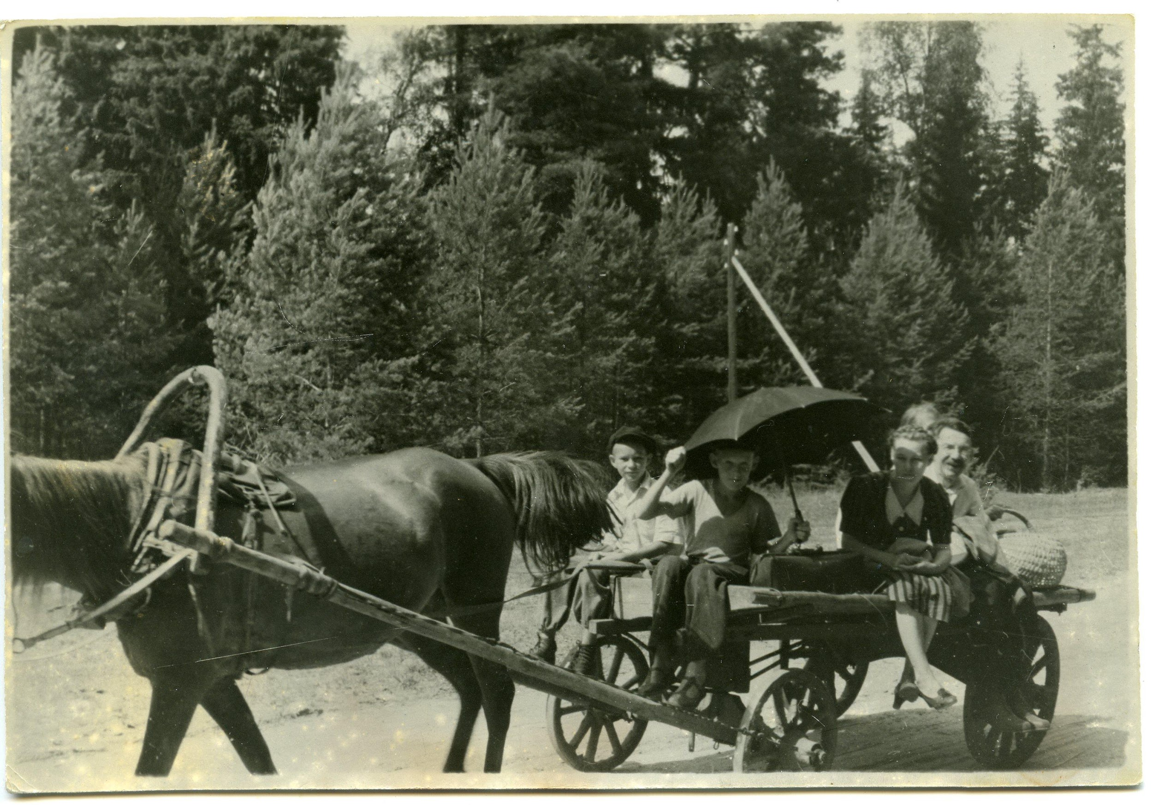
Верещагин Иван Григорьевич
СССР, г. Москва, 1944 г.
Верещагин Иван Григорьевич, его дочь Татьяна,
внуки Сергей и Юра
по дороге в Озоно-Чепецкий детский дом.
УАССР, Балезинский район, 1952 г.

Slide 76
Николай Григорьевич Верещагин, младший сын Григория Егоровича и Василисы Ивановны Верещагиных.
Родился 6 мая 1884 г.
В 1894-1895 гг. учился в Сарапульском духовном училище.
В [1900]-1904 гг. учился в Вятской духовной семинарии.
После окончания семинарии работал помощником учителя, учителем в нескольких училищах Сарапульского уезда, назначался заведующим Байситовского и Бурановского училищ.
В [1914 г.] был избран делопроизводителем Бурановского волостного попечительства по призрению (обеспечению) семей нижних чинов, призванных на Первую мировую войну.
В 1915 г. женился на Евгении Васильевне Ливановой.
В 1920-е гг. жил в Ижевске, работал бухгалтером на Ижевском сталеделательном заводе.
Умер в 1931 г.

Slide 77
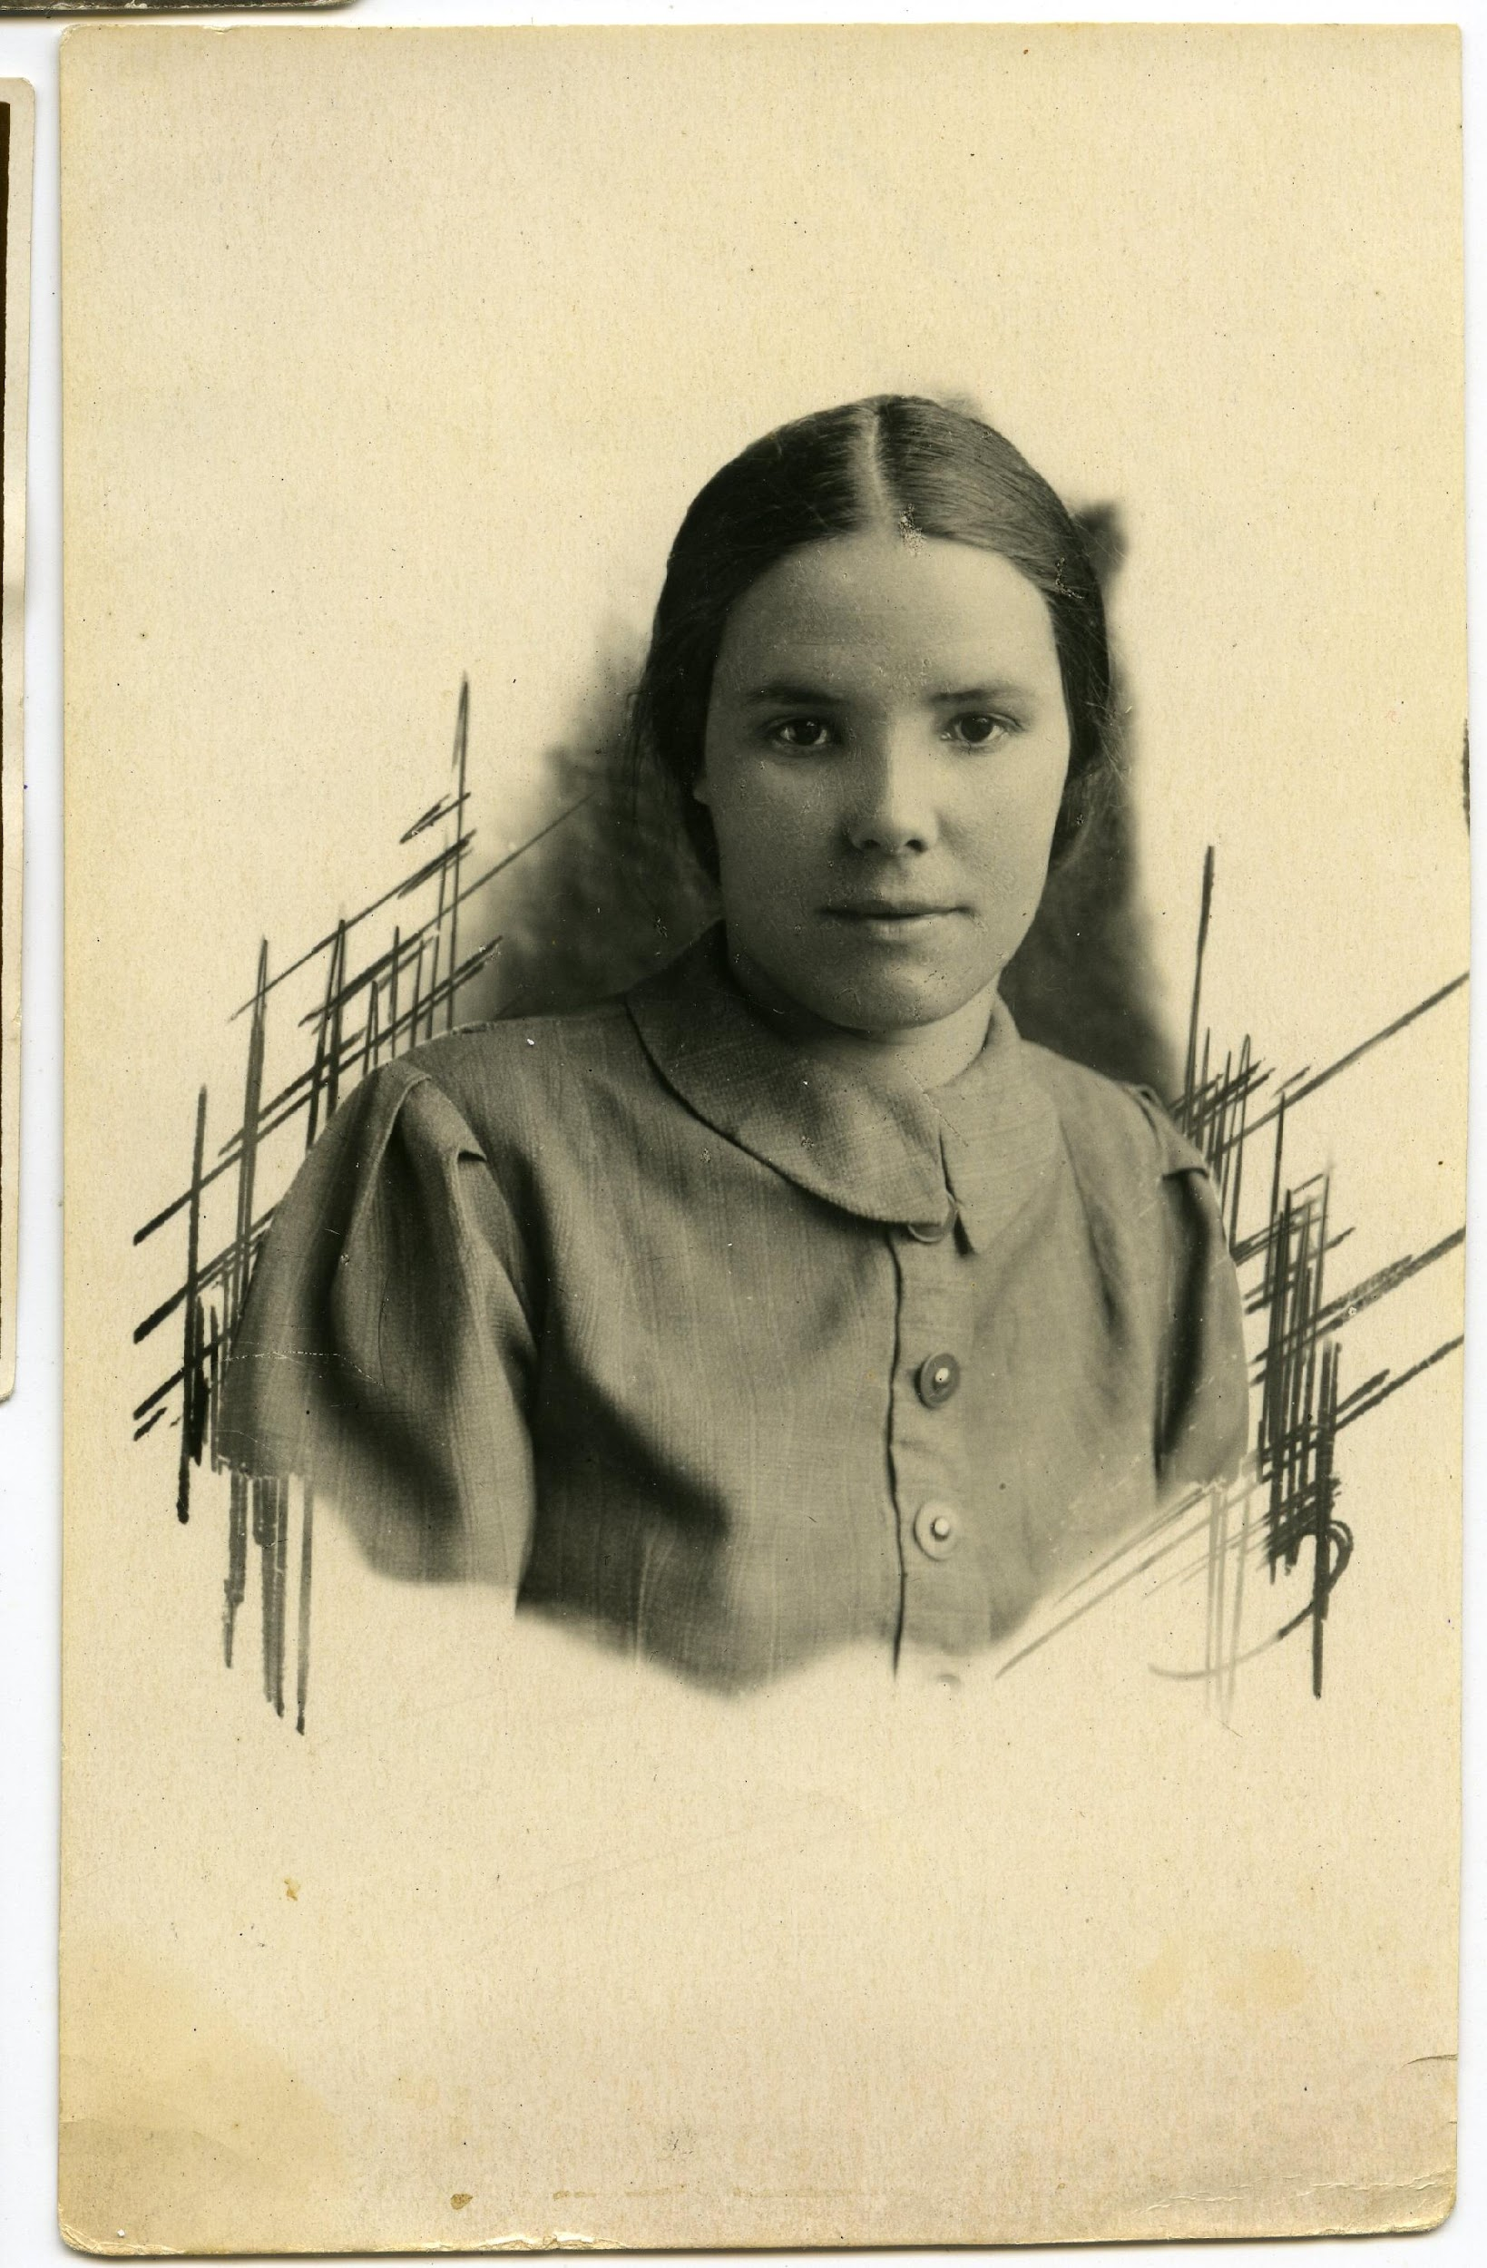
Верещагина Ольга Николаевна, старшая дочь Н.Г. И Е.В. Верещагиных,
начальник туберкулёзного отделения эвакогоспиталя № 3060.
Чувашская АССР, Алатырский район, с. Чуварлеи, 1941 г.

Slide 78
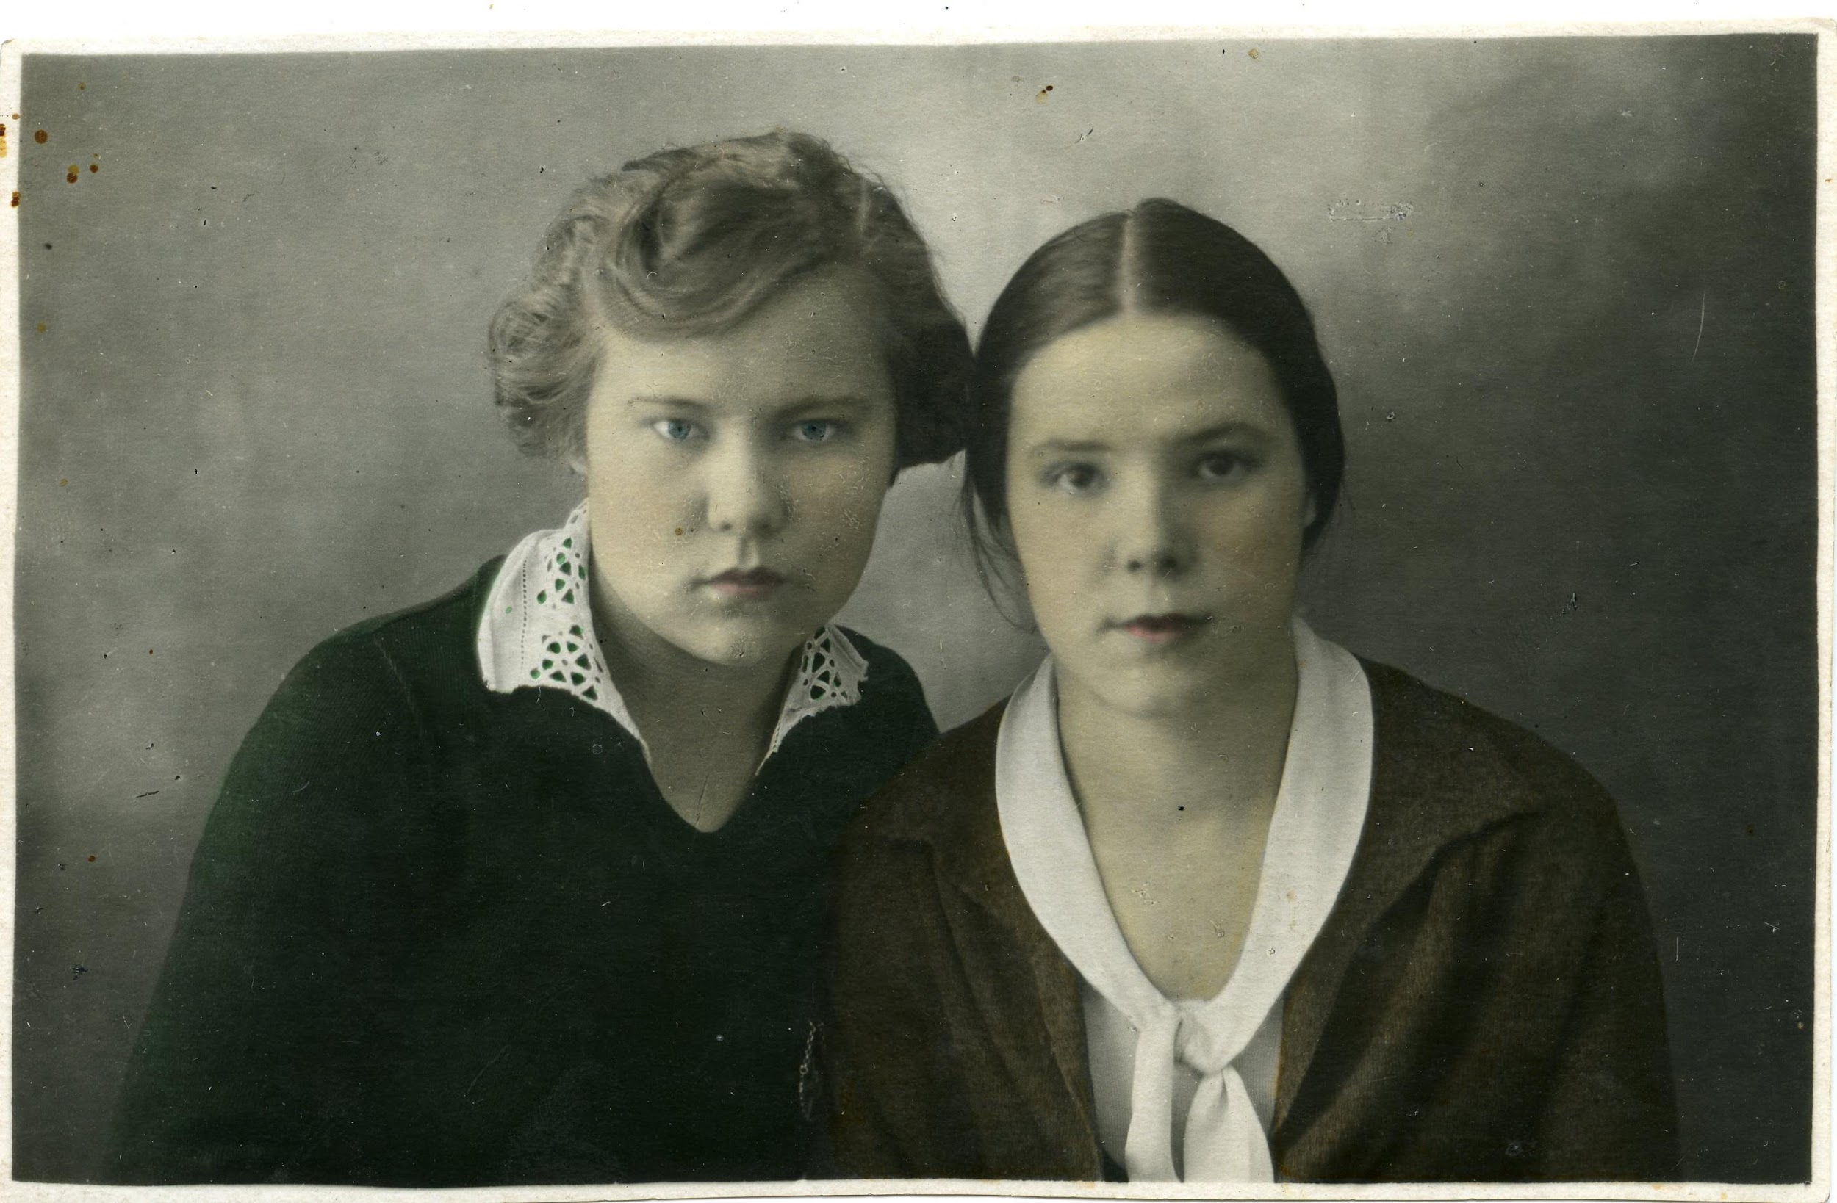
Татьяна Ивановна Верещагина и Ольга Николаевна Верещагина, внучки Верещагина Г.Е.
г. Ижевск, 1930 г.

Slide 79
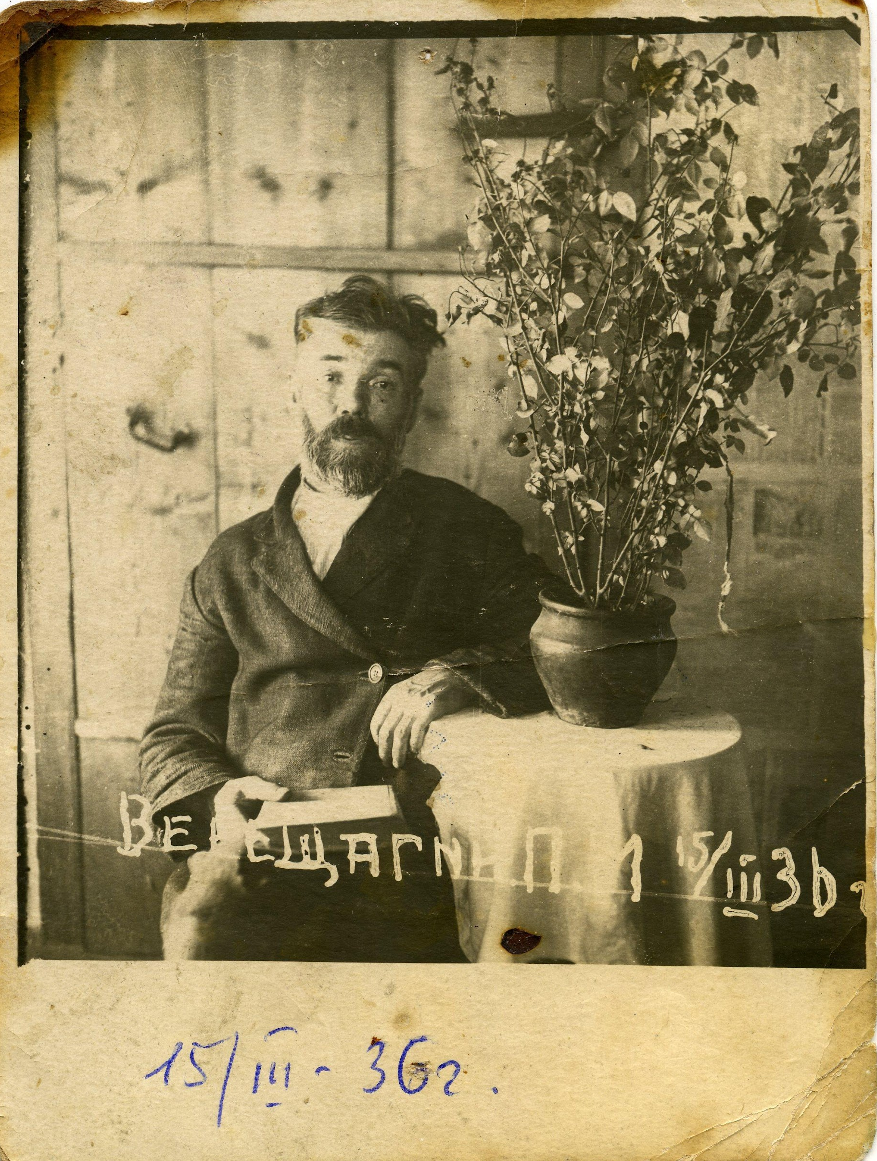
Верещагин Павел Михайлович (1886-1967),
племянник Верещагина Г.Е.
УАССР, Кезский район, с. Полом, 1936 г.

Slide 80
Источники и литература :
Г. Е. Верещагин и этнокультурное развитие народов Урало-Поволжья : сб. ст. / сост.: В. М. Ванюшев, Т. С. Зыкина; отв. ред. В. М. Ванюшев; Удмурт. ин-т истории, яз. и лит. УрО РАН. – Ижевск, 2004. – 324 с.
Ванюшев Василий Михайлович. Вершины корнями сильны: ст. об удм. Лит. Устинов: Удмуртия, 1987. – С. 7-55
Ванюшев В. М. Возвращение Г. Е. Верещагина // Известия Уральского государственного университета. Сер. 2, Гуманитарные науки. – 2010. – № 2. С. 171-178. https://elar.urfu.ru/bitstream/10995/18609/1/iurg-2010-76-18.pdf
Ванюшев Василий Михайлович. Калыкен ваче ки кутскыса: Григорий Верещагин но удмурт литературалэн кылдэмез // Кенеш. – 2011. – № 8. – С. 87-97
Ванюшев Василий Михайлович. Кин шоры "ыбылэ" Мултан уж?: документальной очерк. Удмурт Республикаысь культурая Министерство. – Ижевск: Удмуртия, 1994. – С. 23-26, 29, 33-41, 77-79.
Ванюшев Василий Михайлович. Творческое наследие Г.Е. Верещагина в контексте национальных литератур Урало-Поволжья. Рос. акад. наук, Урал. отд-ние, Удм. ин-т истории, яз. и литературы. – Ижевск : 1995. – С. 5, 28, 35, 45-276.
Верещагин Григорий Егорович. Куазие, куазие… Нылпиослы кылбуръёс, кырз:анъёс. Люказ но азькылзэ гожти:з В.Н. Ившин. - Ижевск: Удмуртия, 2001. - 42 с.
Верещагин Григорий Егорович. Чагыр, чагыр дыдыке... : кылбуръёс но поэмаос, [статьяос]; [послесловизэ гожтӥз И.П. Тукаев; люказ, азькылзэ гожтӥз но берыктӥз П. К. Поздеев]. – Ижевск: Удмуртия, 1984. – 89 с.

Slide 81
9. Верещагин Григорий Егорович. Собрание сочинений: в 6 т.; под ред. В. М. Ванюшева. - Ижевск : [б. и.], 1995-. - 21 см. - (Серия "Памятники культуры" / РАН, Уральское отделение, Удмуртский институт истории, языка и литературы). Т. 1: Вотяки Сосновского края. - 1995. - 258 с.
10. Верещагин Григорий Егорович. Собрание сочинений: в 6 т.; под ред. В. М. Ванюшева. - Ижевск : [б. и.], 1995-. - 21 см. - (Серия "Памятники культуры" / РАН, Уральское отделение, Удмуртский институт истории, языка и литературы). Т. 2: Вотяки Сарапульского уезда Вятской губернии / [предисл. Л. С. Христолюбовой]. - 1996. - 200 с.
11. Верещагин Григорий Егорович. Собрание сочинений: в 6 т.; под ред. В. М. Ванюшева. - Ижевск : [б. и.], 1995-. - 21 см. - (Серия "Памятники культуры" / РАН, Уральское отделение, Удмуртский институт истории, языка и литературы). Т. 3, кн. 1: Этнографические очерки, кн. 1. - 1998. - 308 с.
12. Верещагин Григорий Егорович. Собрание сочинений: в 6 т.; под ред. В. М. Ванюшева. - Ижевск : [б. и.], 1995-. - 21 см. - (Серия "Памятники культуры" / РАН, Уральское отделение, Удмуртский институт истории, языка и литературы). Т. 3, кн. 2, вып. 1: Этнографические очерки, кн. 2, вып. 1. - 2000. - 248 с.
13. Верещагин, Григорий Егорович. Собрание сочинений : в 6 т. / Г. Е. Верещагин ; под ред. В. М. Ванюшева. - Ижевск : [б. и.], 1995-. - 21 см. - (Серия "Памятники культуры" / РАН, Уральское отделение, Удмуртский институт истории, языка и литературы). Т. 4, кн. 1: Фольклор. Кн. 1. Удмуртский фольклор. - 2001. - 220 с.
14. Верещагин Григорий Егорович. Собрание сочинений: в 6 т.; под ред. В. М. Ванюшева. - Ижевск : [б. и.], 1995-. - 21 см. - (Серия "Памятники культуры" / РАН, Уральское отделение, Удмуртский институт истории, языка и литературы). Т. 4, кн. 2: Фольклор. Кн. 2. Русский фольклор. - 2002. - 437 с.

Slide 82
15. Верещагин Григорий Егорович. Собрание сочинений: в 6 т.; под ред. В. М. Ванюшева. - Ижевск : [б. и.], 1995-. - 21 см. - (Серия "Памятники культуры" / РАН, Уральское отделение, Удмуртский институт истории, языка и литературы). Т. 5: Очерки русских Вятско-Прикамского края, вып. 2. - 2001. - 254 с.
16. Верещагин, Григорий Егорович. Собрание сочинений: в 6 т.; под ред. В. М. Ванюшева. - Ижевск : [б. и.], 1995-. - 21 см. - (Серия "Памятники культуры" / РАН, Уральское отделение, Удмуртский институт истории, языка и литературы). Т. 5: Литературные сочинения: на удмуртском и русском яз. - 2004. - 414 с.
17. Верещагин Григорий Егорович. Собрание сочинений : в 6 т.; под ред. В. М. Ванюшева. - Ижевск : [б. и.], 1995-. - 21 см. - (Серия "Памятники культуры" / РАН, Уральское отделение, Удмуртский институт истории, языка и литературы). Т. 6, кн. 1: Труды по языкознанию, кн. 1. - 2002 (Ижев. респ. Тип.). - 289 с.
18. Верещагин Григорий Егорович. Собрание сочинений : в 6 т.; под ред. В. М. Ванюшева. - Ижевск : [б. и.], 1995-. - 21 см. - (Серия "Памятники культуры" / РАН, Уральское отделение, Удмуртский институт истории, языка и литературы). Т. 6, кн. 2: Вотско-русский словарь, кн. 2. - 2006. - 284 с.
19. Верещагин Григорий Егорович. Собрание сочинений: в 6 т.; под ред. В. М. Ванюшева. - Ижевск : [б. и.], 1995-. - 21 см. - (Серия "Памятники культуры" / РАН, Уральское отделение, Удмуртский институт истории, языка и литературы). Т. 6, кн. 3: Вотско-русский словарь, кн. 3. - 2011. - 150 с.
20. Верещагин Григорий Егорович. Собрание сочинений : в 6 т. / Г. Е. Верещагин ; под ред. В. М. Ванюшева. - Ижевск : [б. и.], 1995-. - 21 см. - (Серия "Памятники культуры" / РАН, Уральское отделение, Удмуртский институт истории, языка и литературы). Т. 6, кн. 4: Русско-вотский словарь. - 2020. - 415 с.

Slide 83
21. Вести краеведов Удмуртии. № 1 (20) 2015 / [главный редактор А. Е. Загребин]; Удмуртский институт истории, языка и литературы УрО РАН [и др.]. – Ижевск: Малотиражка, 2015. с. 46-57.
22. Владыкин В.Е., Загребин А. Е. Тӧро удмуртской этнографии // Г. Е. Верещагин и этнокультурное развитие народов Урало-Поволжья: сб. статей – Ижевск: УИИЯЛ УрО РАН, 2004. С. 19-23
23. Владыкин Владимир Емельянович. Йыбырскон: удмурт литература сярысь 10 вакчияк буре ваёнъёс. – Ижевск: Удмуртия, 1992. – С. 20-2
24. Внутренние и межнациональные связи удмуртской литературы и фольклора/ Научно-исследовательский институт при Совете Министров Удмуртской АССР ; [ответственный редактор - В. Ванюшев; редакционная коллегия: Л.Н. Долганова, П. К. Поздеев, А. Н. Уваров]. – Ижевск: Научно-исследовательский институт при Совете Министров Удмуртской АССР, 1978. - С. 77-129
25. Вчера, сегодня, завтра Советской Удмуртии: [очерки / сост.: Ю. Ф. Кедров, Э. В. Волков]. – Ижевск: Удмуртия, 1990. – С. 3-7, 19-24, 27-28.
26. Загребин Алексей Егорович. Ученые-краеведы Удмуртии: историко-биографические очерки. – Ижевск: Изд-во ИПК и ПРО УР, 2007. – С. 9-25
27. Зайцева И. Н. О родословной Г. Е. Верещагина, восстановленной по документам Центрального государственного архива Удмуртской Республики // Верещагин и этнокультурное развитие народов Урало-Поволжья: сб. статей. – Ижевск: УИИЯЛ УрО РАН, 2004. – .С. 33–37
28. Измайлова А. С. Письма друзей // Удмуртская правда. – 1992, 15 мая. С. 2

Slide 84
29. Ими гордится удмуртская земля. Вып. 2 : Деятели науки и техники : биобиблиографический указатель литературы / Республиканская библиотека Удмуртской АССР им. В. И. Ленина; [составители: Л. И. Фролова, З. Г. Кирюхина]. - Ижевск : Удмуртия, 1978. - с. 3-4
30. История удмуртской советской литературы: в 2 томах. Т. 1 / Институт мировой литературы им. А.М. Горького Академии наук СССР, Научно-исследовательский институт при Совете Министров Удмуртской АССР; [руководитель авторского коллектива Ванюшев В.М.; редакционная коллегия: Ванюшев В. М. и др.] . – Устинов: Удмуртия, 1987. – С. 25-42.
31. Кельмаков Валей Кельмакович. Г.Е. Верещагин и некоторые проблемы удмуртского языкознания – Ижевск: УИИЯЛ УрО РАН, 2004. – С. 5-8
32. Красновская Е.Г. Первооткрыватель связей слова и музыки в удмуртской литературе: к 155-летию со дня рождения Г. Е. Верещагина // Вордскем кыл = Родное слово. – 2006. – N 10. – С. 35-41
33. Куклина Е.М. Г. Е. Верещагин в деревне Ляльшур // Верещагин и этнокультурное развитие народов Урало-Поволжья: сб. статей. – Ижевск: УИИЯЛ УрО РАН, 2004. С. 47-50
34. На переломе эпох: статьи, стихотворения, прозаические произведения, документы: Союзу писателей Удмуртии 70 лет, 1934-2004 / сост., подгот. текста на рус. яз. З. А. Богомоловой, на удм. – В. С. Уразаевой, Г.В. Романовой; [редкол.: Е. Е. Загребин (отв. за вып.) и др.]. – Ижевск: Удмуртия, 2006. – С. 42-52
35. Об истоках удмуртской литературы: сборник статей / Научно-исследовательский институт при Совете Министров Удмуртской АССР; [редакционная коллегия: З. А. Богомолова и др.]. – Ижевск: 1982. – С. 18, 24-29, 33-35, 38-39, 52-58, 60-84

Slide 85
36. Первый: к 155-летию со дня рождения Г. Е. Верещагина // Луч. – 2006. – N 3/4. – С. 71-72. (К 450-летию присоединения Удмуртии к России)
37. Поздеев Пётр Кириллович. Григорий Верещагин // Удмурт литературалэн азинскемез сярысь статьяос. – Ижевск, 2008. – С. 180-182
38. Труды. Вып. 2: 1926 год / Научное общество по изучению Вотского края. К вопросу о происхождении вотяков и их верований. Записки этнографа Гр. Верещагина. В переработке и под редакцией Ф. Стрельцова. – Ижевск: Издание Научного общества по изучению Вотского края: Удкнига, 1926. – 115 с.
39. Уваров Анатолий Николаевич. Югдытӥсьёс: удмурт литературалэн кылдэмез сярысь очеркъёс. – Ижевск : Тодон, 1994. – с. 17-26, 67
40. Удмуртская Республика: Энциклопедия / Гл. ред. В. В. Туганаев. – Ижевск: Удмуртия, 2000. – С.152
41. Фролова Галина Дмитриевна. Из истории удмуртской школы. – Ижевск: Удмуртия, 1971. – С. 37-42
42. Фролова Галина Дмитриевна. Просветители удмуртского народа: очерки развития педагогической мысли / М-во нар. образования Удмурт. Респ. – Ижевск: Удмуртия, 1996. – с. 76-91
43. Христолюбова Людмила Степановна.Ученые-удмурты: библиографический справочник. – Ижевск: Удмуртия, 1997. – С. 42-44

Slide 86
Интернет-источники:
1. Перевозчикова Н.В. Г.Е. Верещагин – писатель, ученый, просветитель… http://gasur.ru/activity/publications/pub_arh/g-e-vereshchagin-writer-scientist-educator-.php?sphrase_id=46097
2. Архивный путеводитель: https://alertino.com/ru/352772
3. Вечтомова О.И. Первый удмуртский поэт, прозаик и драматург, просветитель - демократ и ученый Г.Е. Верещагин. Презентация к 160-летию.
http://www.myshared.ru/slide/1146112/
4. http://kniga.seluk.ru/k-istoriya/653792-1-http-elibraryunatliborgru-rossiyskaya-akademiya-nauk-uralskoe-otdelenie-udmurtskiy-institut-istorii-yazika-li.php
5. http://www.adm-sarapul.ru/city/kultura/uchrezhdeniya_kultury/tyunin-sarapul-kharbin.php
6.http://www.enc.cap.ru/?t=prsn&lnk=1097#:~:text=ВЕРЕЩАГИНА%20Ольга%20Николаевна%20(20.6.1916%2C%20г.,врачом%20Чуварлейского%20противотуберкулёз.%20санатория%20(1956–85)
7. https://yandex.ru/images/search?from=tabbar&text=иннакей%20дмитриевич%20дмитриев-кельда&pos=0&img_url=https%3A%2F%2Fupload.wikimedia.org%2Fwikipedia%2Fru%2Ff%2Ff1%2FDmitriev-Kelda.jpg&rpt=simage&lr=44

Slide 87
Музей-квартира Г.Д. Красильникова
Филиал БУК УР «Национальный музей УР»
Составитель: Григорьева Елена Геннадьевна, научный сотрудник
Ижевск
2021

